Slide 1
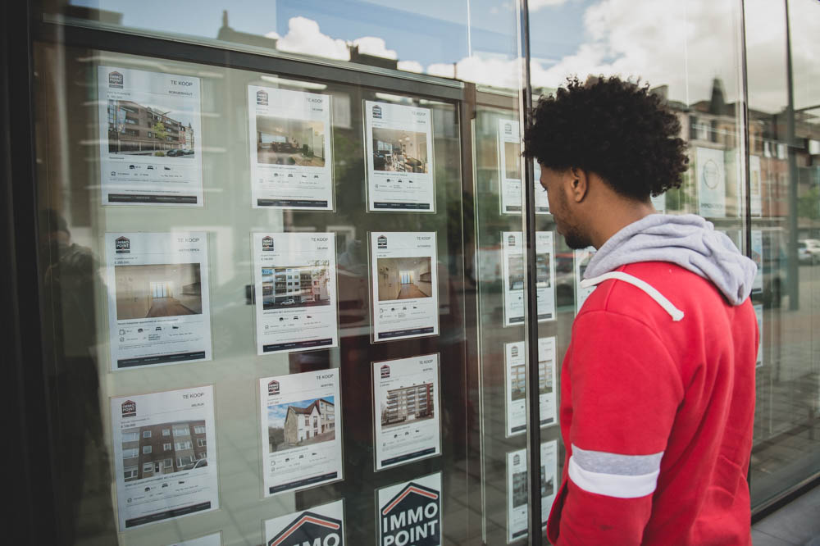

CHERCHER UN LOGEMENT EN BELGIQUE
Notes:
Après cette courte introduction, je vous propose de commencer cet atelier.
La thématique de la session est le logement. Nous allons découvrir ensemble des informations de base à connaitre sur le marché locatif en Belgique et sur comment rechercher et s'installer dans un logement
Dans cette session, nous allons voir toutes les étapes pour s'installer dans un logement. Selon vous, quelles sont les différentes étapes importantes? (lancer la belle à une personne pour donner une réponse et ainsi de suite). Possibilité de noter les étapes sur le flipchart.

Slide 2

Notes:
Voici les différentes étapes:
Connaissance du marché immobilier : Nous allons ici examiner plus en détail le marché immobilier belge, les prix moyens dans tout le pays, les types de logements et l’influence de l’emplacement, de l’état et de la superficie.
Préparation : Quels documents sont nécessaires pour trouver un logement ? Quel est mon budget ? Existe-t-il des logements sociaux ?
Recherche de logement : Comment trouver un logement ? Quelques conseils
Visite du bien : Comment prendre rendez-vous ? Quelles sont les choses qu'il faut demander pendant la visite? Quelles sont les choses qu'un propriétaire peut demander? ..
Signature du contrat
Installation : la domiciliation, les contrats qu'il faut conclure pour avoir l'électricité, …

Slide 3
S’informer sur le marché locatif en Belgique
1
Notes:
Avant de commencer votre recherche de logement, il est important que vous ayez une bonne connaissance du contexte belge en lien avec le logement, que vous connaissiez bien les types de logements en Belgique, les prix des loyers moyens, ...

Slide 4

Demande > offre
30 – 100 candidats
Notes:
Le marché locatif belge est saturé. Autrement dit, la demande est supérieure à l'offre.
En moyenne, on compte entre 30 et 100 candidats pour chaque logement proposé. Ce nombre est particulièrement élevé dans les grandes villes. Cela aura une influence sur votre recherche de logement, il faut y penser.
Question : Le demande est élevée, et quoi d'autres est élevé? Le prix des logements! (le prix est élevé parce que la demande est forte)
Selon vous quel est l'endroit où le prix des loyers est le plus élevé?

Slide 5

Prix moyen des locations
Notes:
Objectif de la slide: expliquer le fait que certaines régions coutent plus chères que d’autres, mais aussi que les prix varient entre provinces et même entre villes. Evoquer le fait qu’il est difficile de louer un logement à Bruxelles quand on n'a pas un grand budget, car les loyers sont très chers.
Attention: si les personnes à qui vous donnez la formation ne connaissent pas la carte de la Belgique, réexpliquer où se situent les différentes régions, quelles sont les principales villes, ...
Explications:
Le prix des loyers est beaucoup plus élevé à Bruxelles (En 2024, la moitié des Bruxellois ayant signé un contrat de location paient 1.160 € ou moins pour un appartement, tandis que l'autre moitié s'acquitte d'un montant supérieur)
Région où les prix des loyers sont les moins élevés = Wallonie (mais attention, certaines provinces restent chères comme le Brabant Wallon étant donné la proximité avec Bruxelles. La Province du Hainaut est la moins chère de Wallonie et Belgique, avec un loyer moyen en 2024 de 775€ pour un appartement, suivie par la Province de Liège avec un loyer moyen de 776€ pour un appartement en 2024)
Conseils à donner:
En règle générale, conseiller d’aller vivre en Wallonie ou à Bruxelles si les personnes parlent le FR et en Flandres ou à Bruxelles si les personnes parlent le NL
Question: qu’est-ce qui influence selon vous le prix des loyers?

Slide 6


Endroit
Notes:
Explications:
Le fait que le logement soit à la campagne ou dans une ville influencera le prix que vous allez payer chaque mois pour votre logement --> les prix des loyers seront toujours plus élevés dans les villes qu’à la campagne étant donné le fait qu’il y ai tout dans une ville: magasins, transports, ...
La ville et la campagne ont toutes les deux des avantages et des inconvénients :
Avantages de la ville : transports en commun, magasin à proximité, parfois plus de diversité
Désavantage de la ville : plus de bruit, pollution, ...
Avantages de la campagne: calme, nature, ...
Désavantage de la campagne: peu de transports en commun, peu de magasins proches, souvent obligatoire de prendre la voiture (importance d’avoir le permis de conduire)
Question: Nous avons vu que le prix des loyers est influencé par l’endroit où se trouve le logement, savez-vous ce qui influence aussi le prix que vous allez payer chaque mois?

Slide 7
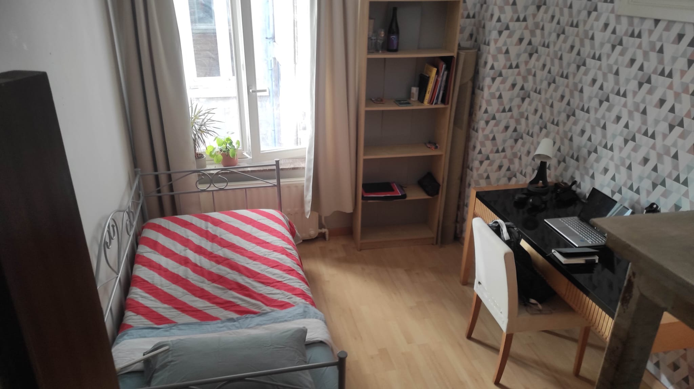
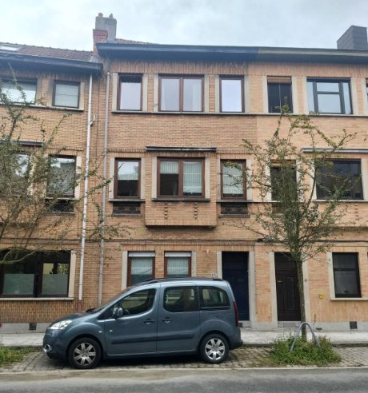
Types de logement
Chambre en
colocation
Notes:
1ier type de logement : les chambres en colocation
Question: est-ce que vous savez ce que c’est une colocation?
Explication: une colocation est le fait de louer une grande maison ou un appartement à plusieurs et de diviser le prix du loyer entre plusieurs personnes. Cela veut dire que vous louez uniquement votre chambre (et parfois votre salle de bain) et que le reste est partagé avec les autres locataires. Cela peut permettre de vivre en ville tout en payant moins cher.
Il est de plus en plus courant d’habiter en colocation en Belgique. Ce type de logement est adapté pour les personnes seules mais pas pour les familles.

Slide 8
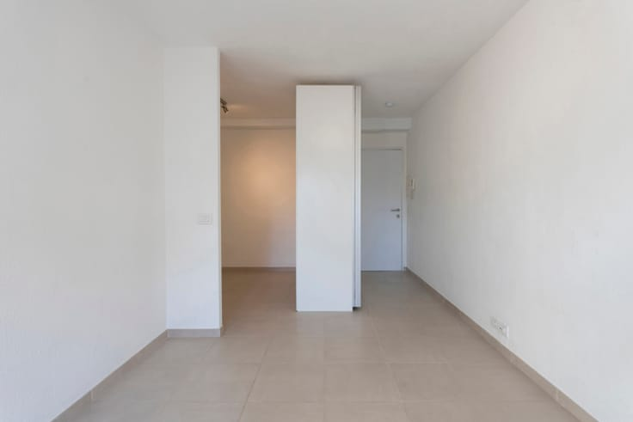
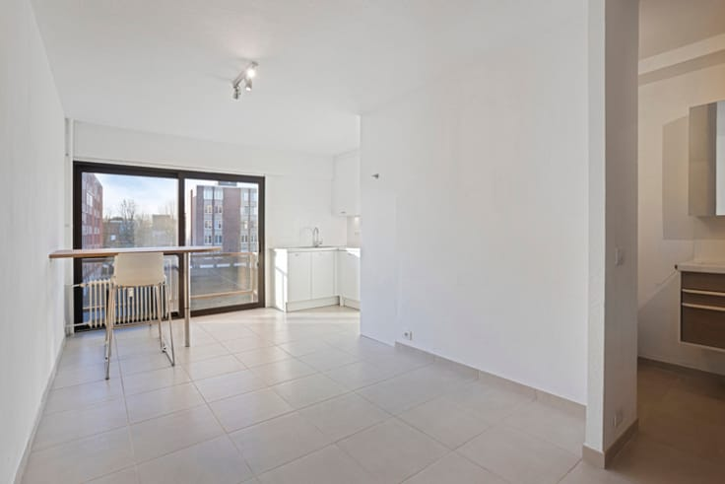
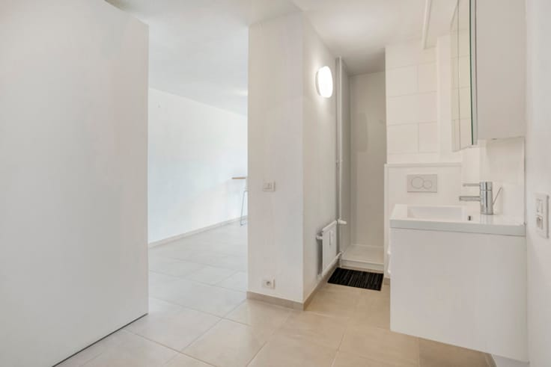
Studio
Wal : 545 €
BXL : 854 €
FL : 700 €
Notes:
Un studio est une grande pièce dans lequel se trouve la chambre, la cuisine et le salon. La salle de bain est dans une pièce à vivre.
Ce type de logement est adapté pour une personne seule ou un couple, pas pour une famille car il s’agit d’un petit logement sans chambres séparées.
Prix des loyers moyens: voici une idée du prix que vous pourriez payer tous les mois pour un studio dans les différentes régions du pays.
Question: savez vous quel autre type de logement vous pouvez louer en Belgique?

Slide 9
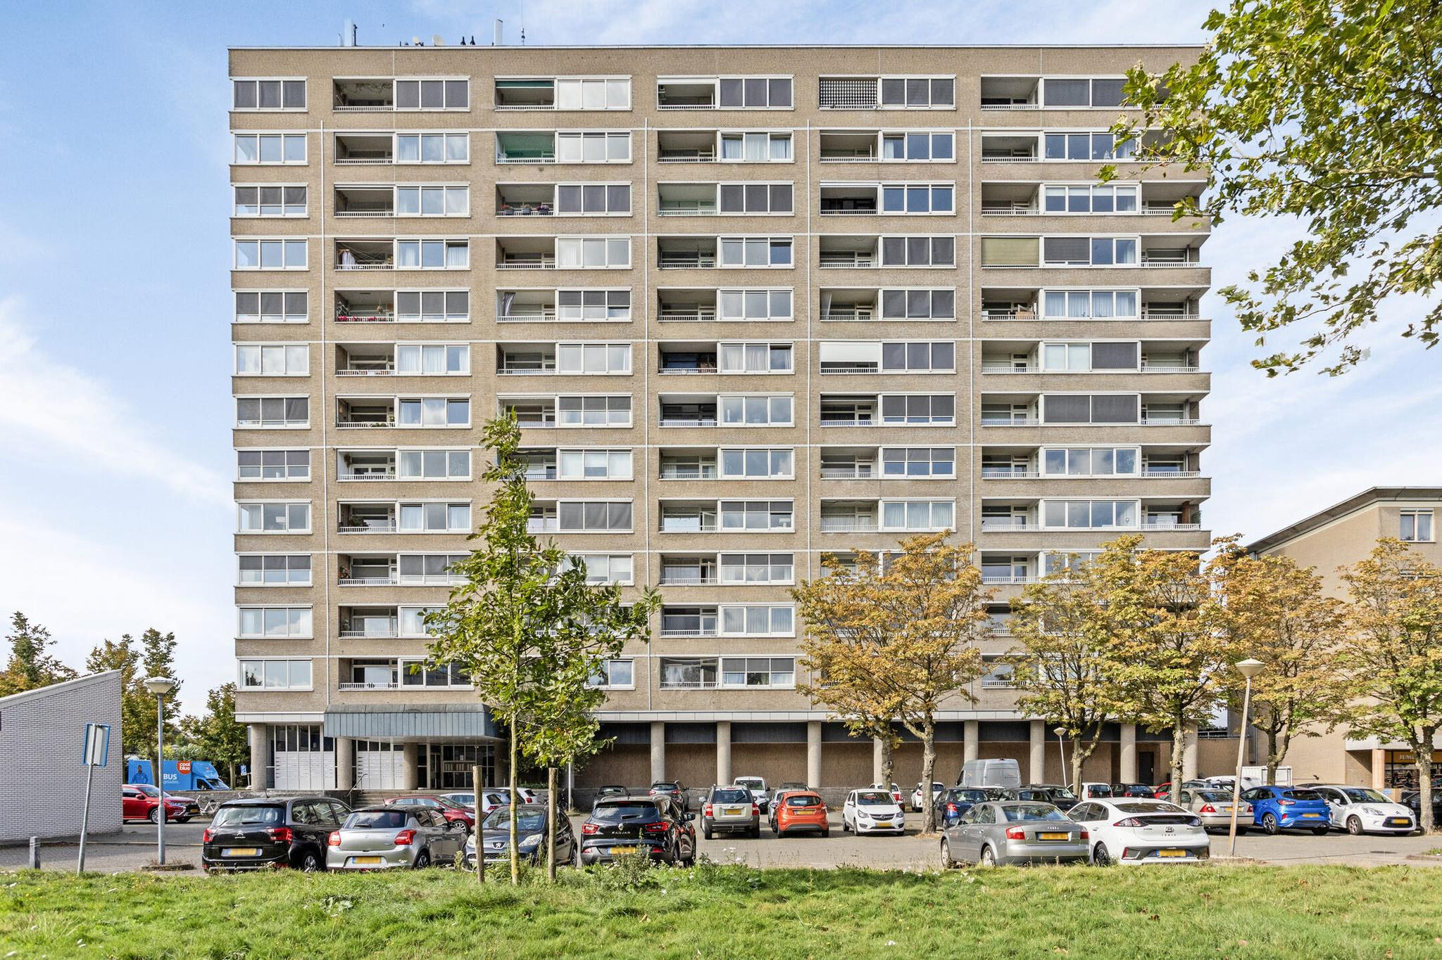
Appartement
Wal : 772 €
BXL : 1255 €
FL : 870 €
Notes:
Un appartement est souvent constitué de plusieurs pièces : un salon, une cuisine, une salle de bain et une ou des chambres séparées. En fonction de la grandeur (1ch, 2ch, 3ch, ...), il est adapté pour une personne seule, un couple ou une famille.
Prix des loyers moyens: voici une idée du prix que vous pourriez payer tous les mois pour un appartement dans les différentes régions du pays. Bruxelles = super cher.

Slide 10
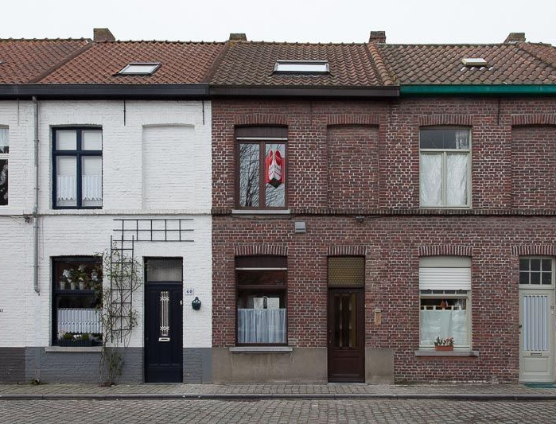
Maison mitoyenne
Wal : 861 €
BXL : 2220 €
FL : 996 €
Notes:
On retrouve souvent ce type de maison en ville, ce sont des maisons collées les unes aux autres.
Il existe des maisons 1 chambre, 2 chambres, 3 chambres, ...
Ce type de logement, en fonction de sa grandeur, peut convenir à un couple ou une famille.
Prix des loyers : voici une idée du prix que vous pourriez payer tous les mois pour une maison mitoyenne dans les différentes régions du pays. Bruxelles = inaccessible
Question: savez-vous quel autre type de logement existe en Belgique?

Slide 11
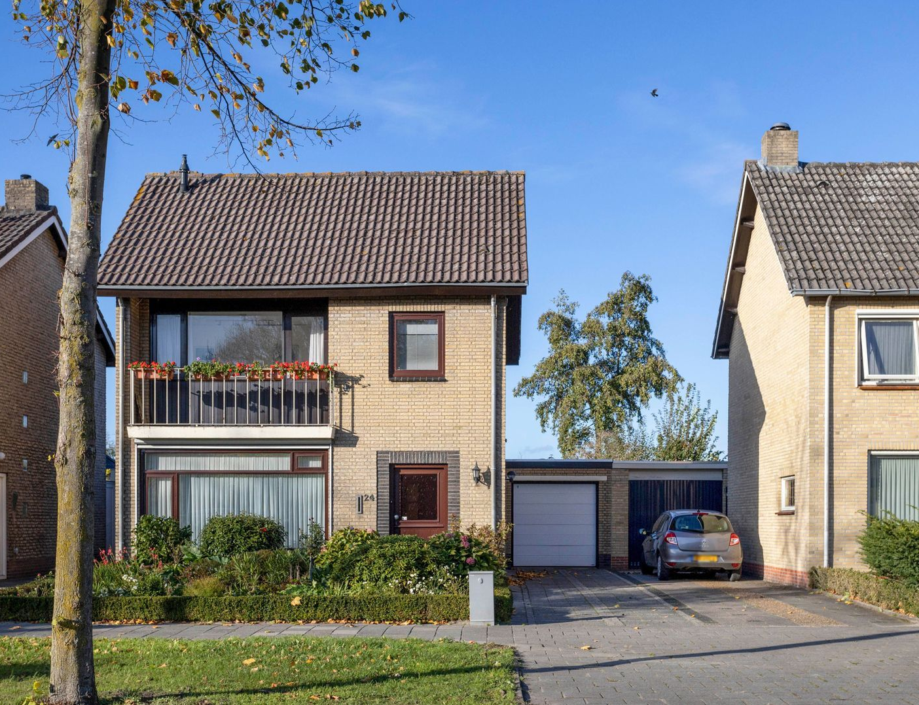
Maison 4 façades
Wal : 1184 €
BXL : 3400 €
FL : 1244 €
Notes:
Il s’agit de maisons qui ne sont pas collées les une aux autres, on sait en faire le tour. Parfois, on les appelle aussi des “villas” même si une villa est en réalité plutôt une “maison de luxe”
Ce type de logement convient surtout pour une famille.
Prix des loyers: les loyers pour ce genre de maisons sont beaucoup plus élevés. A Bruxelles ce type de logement est très rare et complétement inaccessible.
Question: nous avons vu que l’endroit et le type de logement influence le prix du loyer. Qu’est-ce qui influence aussi ce prix?

Slide 12
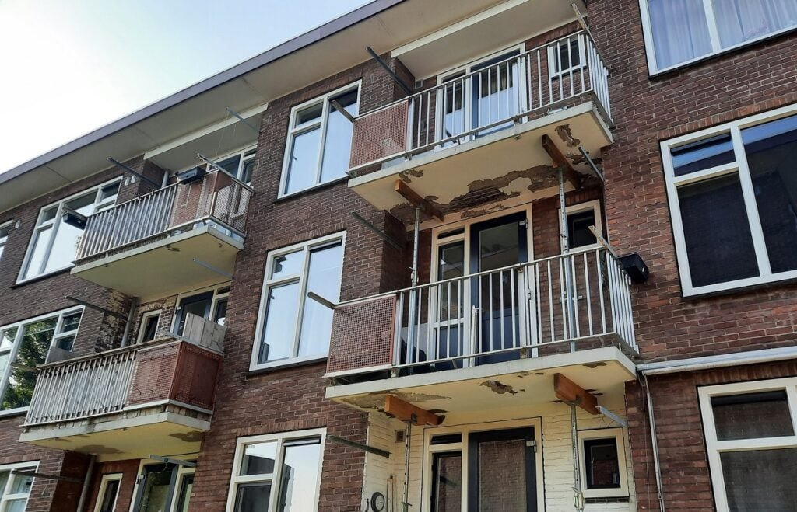

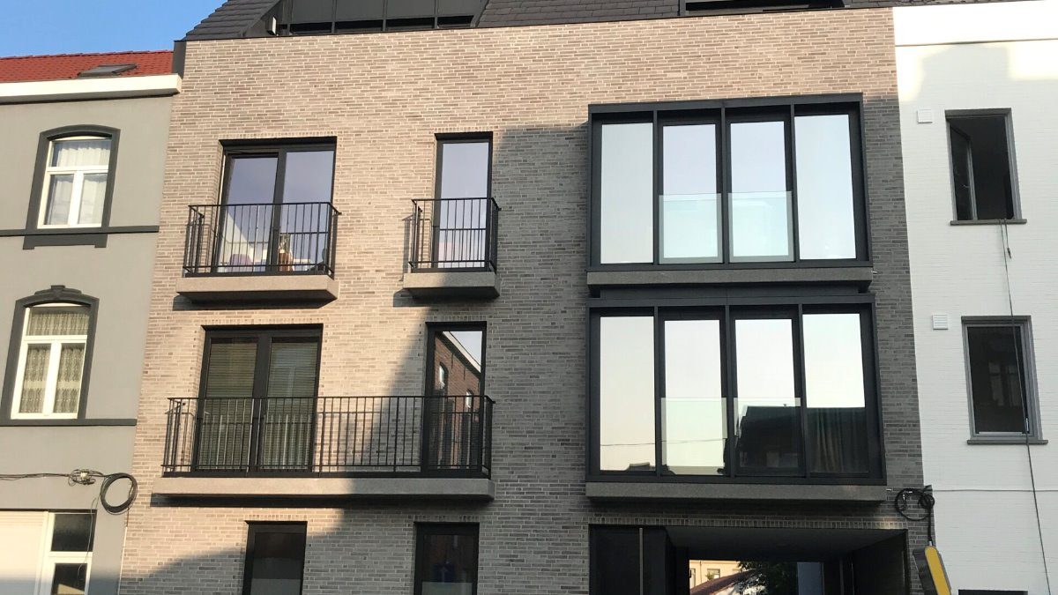
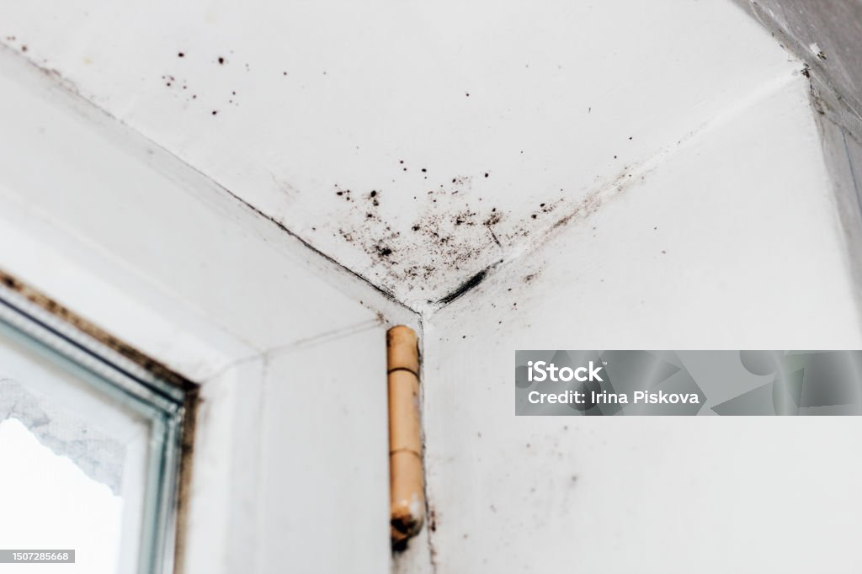
Etat
Notes:
Un troisième facteur influençant le prix est l' état du bien. Il va de soi qu'un bien plus ancien sera moins cher qu'un bien neuf ou récemment rénové.
N'oubliez pas qu'un bien plus ancien aura également un impact sur votre consommation d'énergie, par exemple. En Belgique, la consommation d’énergie d’un logement est mesurée grâce au PEB, savez-vous de quoi il s’agit?
Le PEB est ce que va consommer votre logement en énergie. Le PEB est classé de A à G. Plus le PEB est élevé et va vers la lettre G, plus cela va couter cher en électricité, chauffage, ...
Attention également à l’humidité. En Belgique, beaucoup de logements comportent des problèmes d’humidité. Il est important, lors des visites, de bien regarder si les murs ne sont pas humides, voir moisis. Attention: un logement humide sera très difficile à chauffer.

Slide 13
Exercice !
Notes:
Voir autre PPT avec offres de logements sur immoweb

Slide 14
Faites correspondre
le logement avec le loyer !

Slide 15
Se préparer à la recherche de logement
2
Notes:
Question d’introduction: savez-vous comment vous préparer à rechercher un logement? De quels documents avez-vous besoin?

Slide 16
Administratif

Slide 17


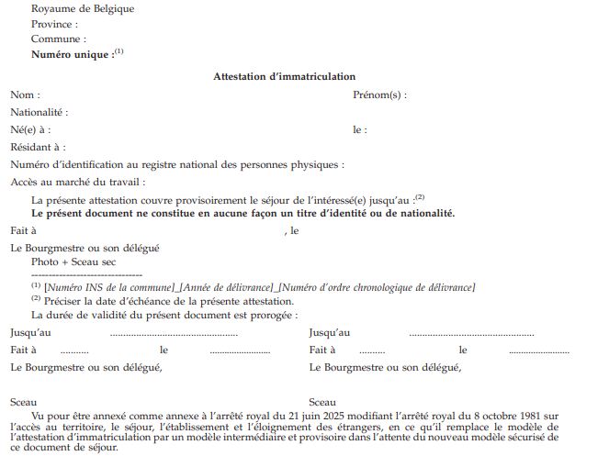
Documents d'identité
Notes:
Tout d'abord, il faut savoir qu’il est possible de trouver un logement avec votre attestation d'immatriculation (carte orange), mais que cela n’est pas simple et que cela nécessite d’avoir déjà des ressources (donc d’avoir trouvé un travail).
Donc si vous voulez quitter le centre pendant votre procédure et trouver votre propre logement, c’est possible mais il faut bien y réfléchir et prendre le temps.
En effet, il se peut que l’on profite de fait que vous êtes encore en procédure pour vous louer des logements qui ne sont pas conformes, faites bien attention à cela !
Après la reconnaissance de votre statut, vous devrez échanger votre carte orange (attestation d’immatriculation) contre une carte A (carte de séjour), votre nouvelle carte d'identité belge. Cela facilitera la recherche de logement, surtout car la plupart des propriétaires ne savent pas qu’ils peuvent louer un logement à quelqu’un avec une carte de séjour provisoire.

Slide 18
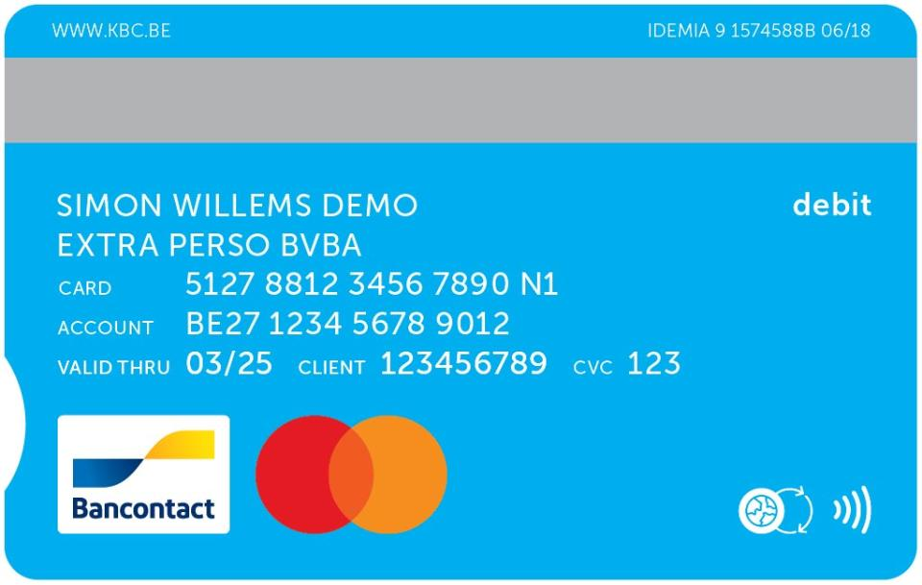
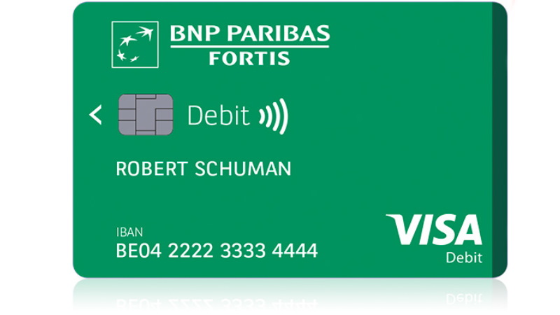
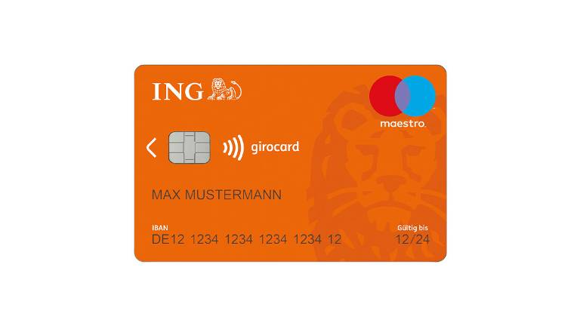
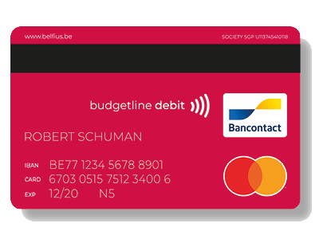
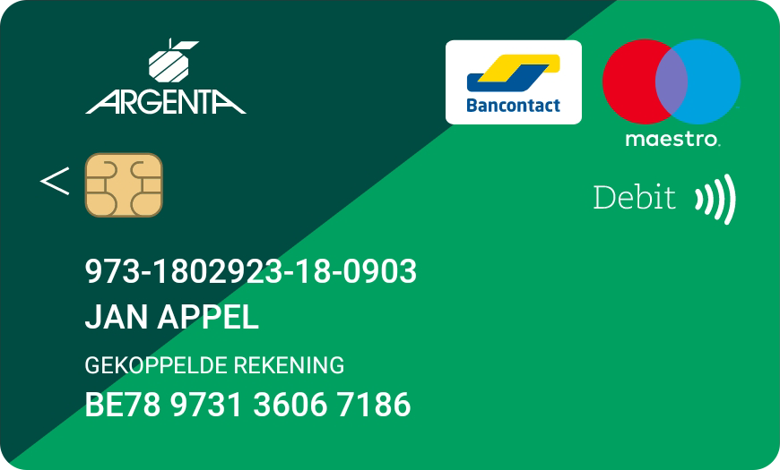
Compte en banque
Notes:
Ensuite, vous aurez besoin d’un compte en banque Belge.
Cela, car le paiement du loyer passe toujours par un compte en banque. En Belgique, il est rare de payer son loyer en espèce. De plus, le fait de payer son loyer via un compte en banque permet d’avoir la preuve du paiement. Sauf si le propriétaire rédige un reçu, cela n’est pas possible quand le paiement est en espèce.
En général, tout ce qui concerne le logement passe par un compte en banque. Si un propriétaire vous demande de payer quelque chose en espèce, c’est qu’il s’agit surement d’une arnaque.
Question: savez-vous de quoi vous aurez aussi besoin pour chercher un logement?

Slide 19
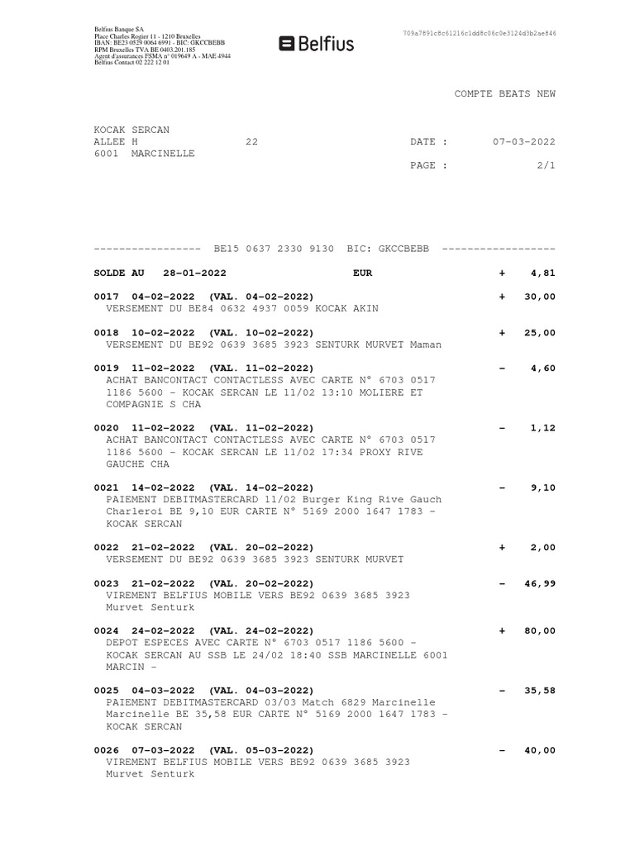
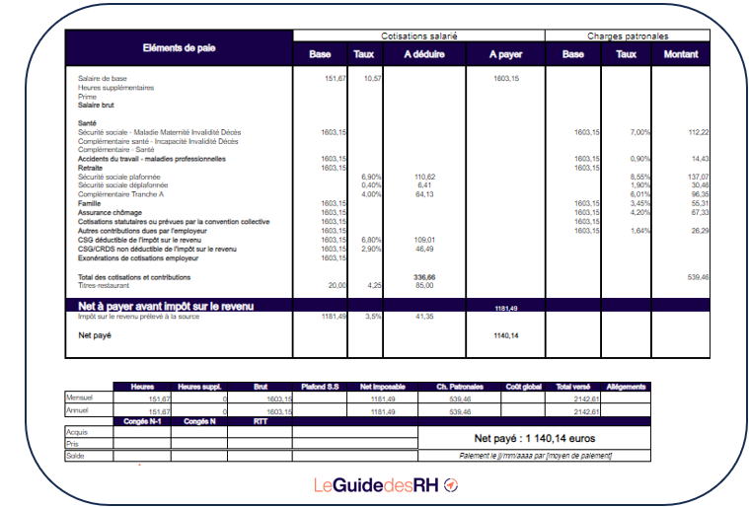
Preuves de revenus
Notes:
Souvent, le propriétaire demandera également une preuve de revenus pour vérifier votre capacité financière à payer le loyer.
Il vous sera souvent demandé de fournir vos fiches de salaire des derniers mois. Si vous avez un emploi, vous les aurez reçus par courrier ou par courriel ; sinon, vous pouvez les demander au service des ressources humaines de votre employeur.
Si vous n’avez pas de fiches de salaire, toute autre preuve de ressources fonctionne (extraits de compte, ...). Le propriétaire ne peut jamais vous obliger de fournir des fiches de salaires. Dans ce cadre, si vous avez réussi à mettre de l’argent de côté, une preuve de cet argent fonctionne.
Une preuve que vous percevez le RIS fonctionne aussi, mais vous ne pourrez avoir ce document qu’au moment de votre sortie de centre. C'est pour cela qu’il est important d’essayer d’avoir un travail afin d’avoir déjà un peu d’argent de côté et des fiches de salaire, cela sera toujours plus simple pour trouver un logement. Cela, car un propriétaire aura toujours le choix entre plein de locataires, et il choisira souvent ceux qui ont des fiches de salaire.

Slide 20
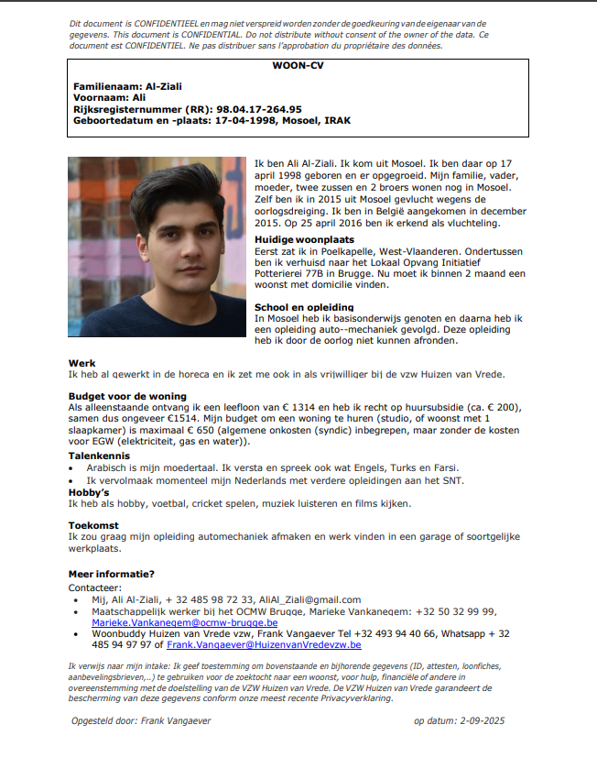
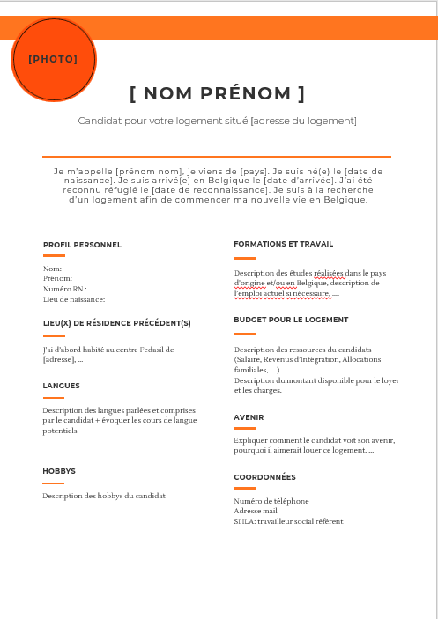
Dossier candidature logement
Notes:
Le dossier de candidature est composé d’un petit CV qui décrit un peu votre parcours (emploi, ...) et d’une lettre de motivation expliquant pourquoi vous recherchez un logement. Il est parfois demandé par certains propriétaires/agences immobilières, mais il n’est pas obligatoire.
Cela peut néanmoins aider lorsqu’une personne contacte un propriétaire.

Slide 21
B. Calculer le budget
Notes:
Comment établir son budget ? La règle d’or est de ne pas consacrer plus d’un tiers ^{de} ses revenus au logement. Cependant, cette règle n’est plus vraiment utilisée compte tenu de la hausse des loyers ces dernières années, notamment si l’on perçoit une aide sociale du Centre public d’aide sociale (CPAS).

Slide 22
Calculer le budget
893,65€
= 300 € - 450 € (charges ~80-120€)
1340,47 €
= 440 € - 670 € (charges ~120-180€)
1811,57 €
= 590 € - 900 € (charges ~150-300€)
Notes:
Calculer le budget est vraiment quelque chose d’important quand on recherche un logement.
Quand les personnes sortent des centres, elles vont le plus souvent toucher le Revenu d’intégration social, une aide du CPAS.
Voici les différents montants de cette aide:
893,65€ = Montant cohabitant : ce montant sera attribué aux personnes qui vivent avec d’autres personnes. Dans ce cadre, si des personnes souhaitent habiter en colocation elles pourraient payer maximum 450€ pour une chambre. Attention aux charges également, qui devraient être en moyenne 100€.
1340,45€ = Montant personne isolée: pour une personne seule sans enfant. Loyer max de 670€, attention au charges qui devraient être en moyenne de 150€ (dépend du PEB du logement et de la consommation)
1811,57€ = montant pour les personnes avec enfants (parent seul ou couple avec enfant(s)). Loyer max de 900€ + charges entre 150 et 300€, dépend si personne seule ou si couple mais aussi du nombre d’enfants (grandes familles pourraient avoir beaucoup plus de charge

Slide 23
Calculer le budget - Exercice
?
= ? € (charges ~?€)
?
= ? € (charges ~?€)
Notes:
Combien pourrait percevoir un couple sans enfants? Quel loyer et quelles charges pourraient payer ce couple?
Réponse: RIS = 893,65€ (montant cohabitant) x 2 = 1787,3€.
Le couple devrait louer un studio ou un appartement 1 chambre. Loyer max = 900€ + charges = ~150€
Combien pourrait percevoir une famille nombreuse (2 parents + 4 enfants)? Quel loyer et quelles charges pourraient-ils payer?
Réponse: RIS = RIS = 1811,57€ (montant famille à charge) + + montant des allocations familiales à prendre en compte (=environ 750€/mois) = 2500€/mois environ
La famille devrait louer une maison 4-5 chambres. Loyer max = 1250€/mois + charges ~500€

Slide 24
C. Inscription aux logements sociaux
Notes:
Si vous n'avez pas assez de budget pour louer un logement sur le marché privé, vous pouvez louer un logement social.
Question: savez-vous ce que c’est un logement social en Belgique?

Slide 25
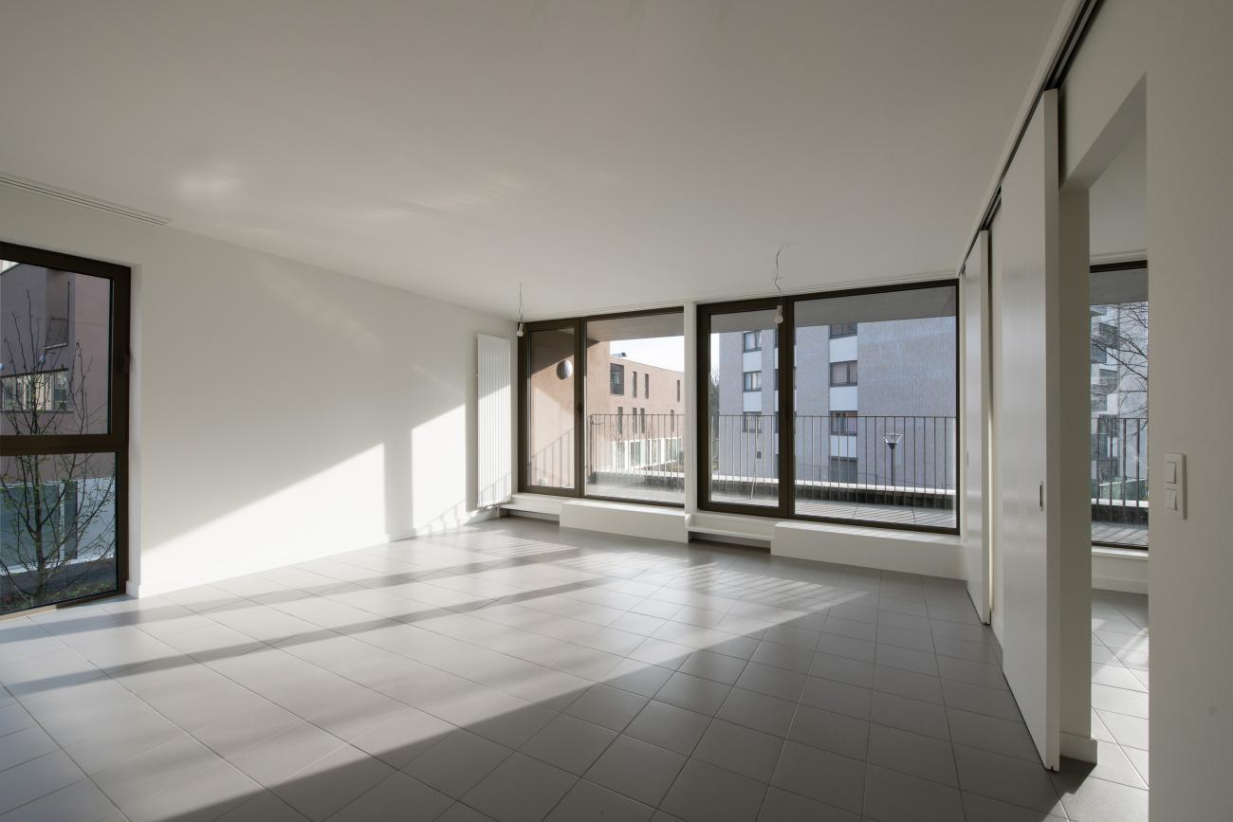
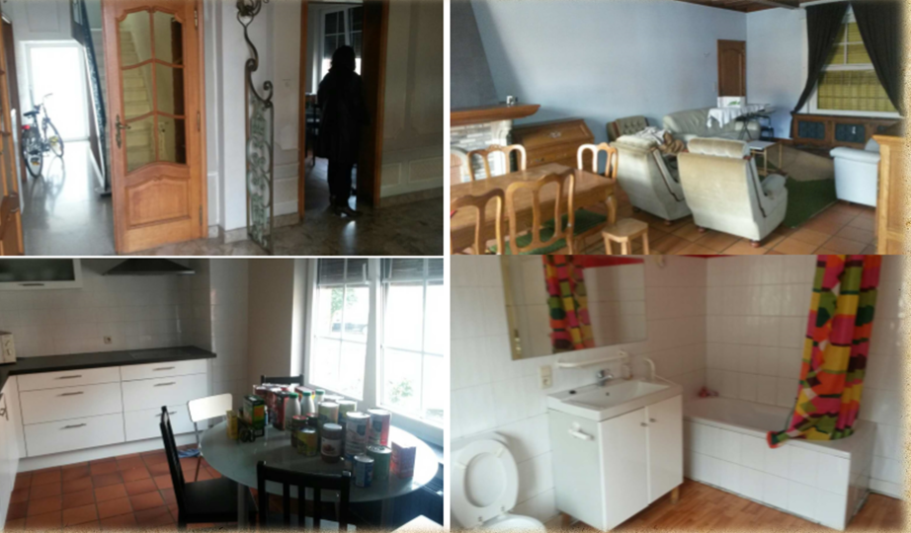
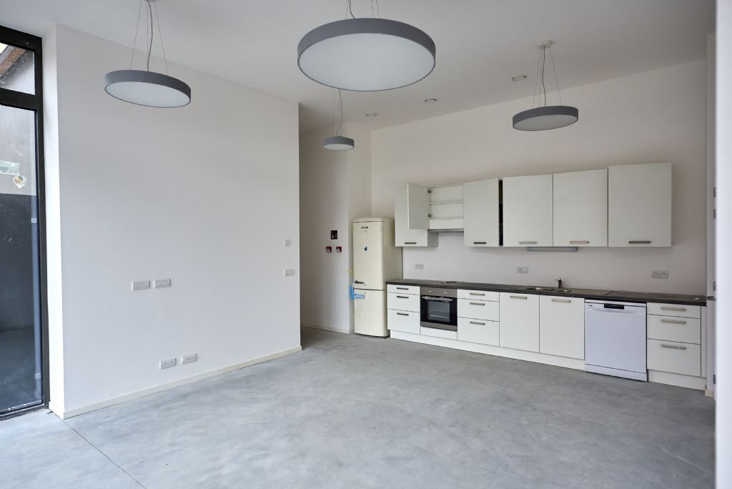
Logement social >< ILA
Notes:
Un logement social est un logement public, géré par les régions. Les logements sociaux sont des logements avec des loyers plus bas et sont accessibles à tous les belges. Vous pouvez y rester pour une durée indéterminée.
Une ILA est un logement géré par un CPAS et mis à disposition des personnes qui sortent des centres d’accueil quand elles ont un positif. Vous pouvez seulement y rester quelques mois (max 4 mois), le temps de trouver un autre logement. Dans ces logements vous ne payez pas de loyer et ils sont meublés.

Slide 26





Inscription aux logements
sociaux
Longue liste d'attente : 5-10 ans
Notes:
Pour avoir accès à un logement social il faut s’inscrire sur une liste d’attente via les sites des sociétés de logements sociaux (Bruxelles : Société du logement de la Région Bruxelles-Capitale, Wallonie: Société Wallonne du Logement; Flandres: Wonen in Vlaanderen). Les listes d’attente sont très longues, vous pouvez attendre jusqu’à 10 ans pour avoir un logement social public.
En Wallonie il existe un site pour s’inscrire en ligne: Connectoit.be
En Wallonie et à Bruxelles il existe aussi des Agences immobilières sociales, qui louent des logements à des loyers plus bas. Pour avoir accès à ces logements, vous devez contacter l’AIS de l’endroit où vous souhaitez vivre (vous trouverez la site des AIS sur le site de l’UWAIS). Les listes d’attente sont longues et vous pouvez attendre plusieurs années pour accéder à un logement d’une AIS.
ez des chances d’avoir un logement d’une AIS. Le mieux serait de faire cela le plus rapidement possible quand vous avez vos documents.
Attention : expliquer qu’il y a souvent beaucoup beaucoup d’espoir d’avoir un logement social mais qu’il faut être réaliste : c’est très rare que cela arrive directement. Il faut souvent passer d’abord par le marché locatif privé pendant plusieurs années avant de peut être avoir un jour un logement social.

Slide 27
Chercher un logement
3
Notes:
Après toutes ces démarches administratives, nous arrivons enfin à la recherche de logement.
Question: savez-vous quelles choses mettre en place pour chercher un logement?

Slide 28
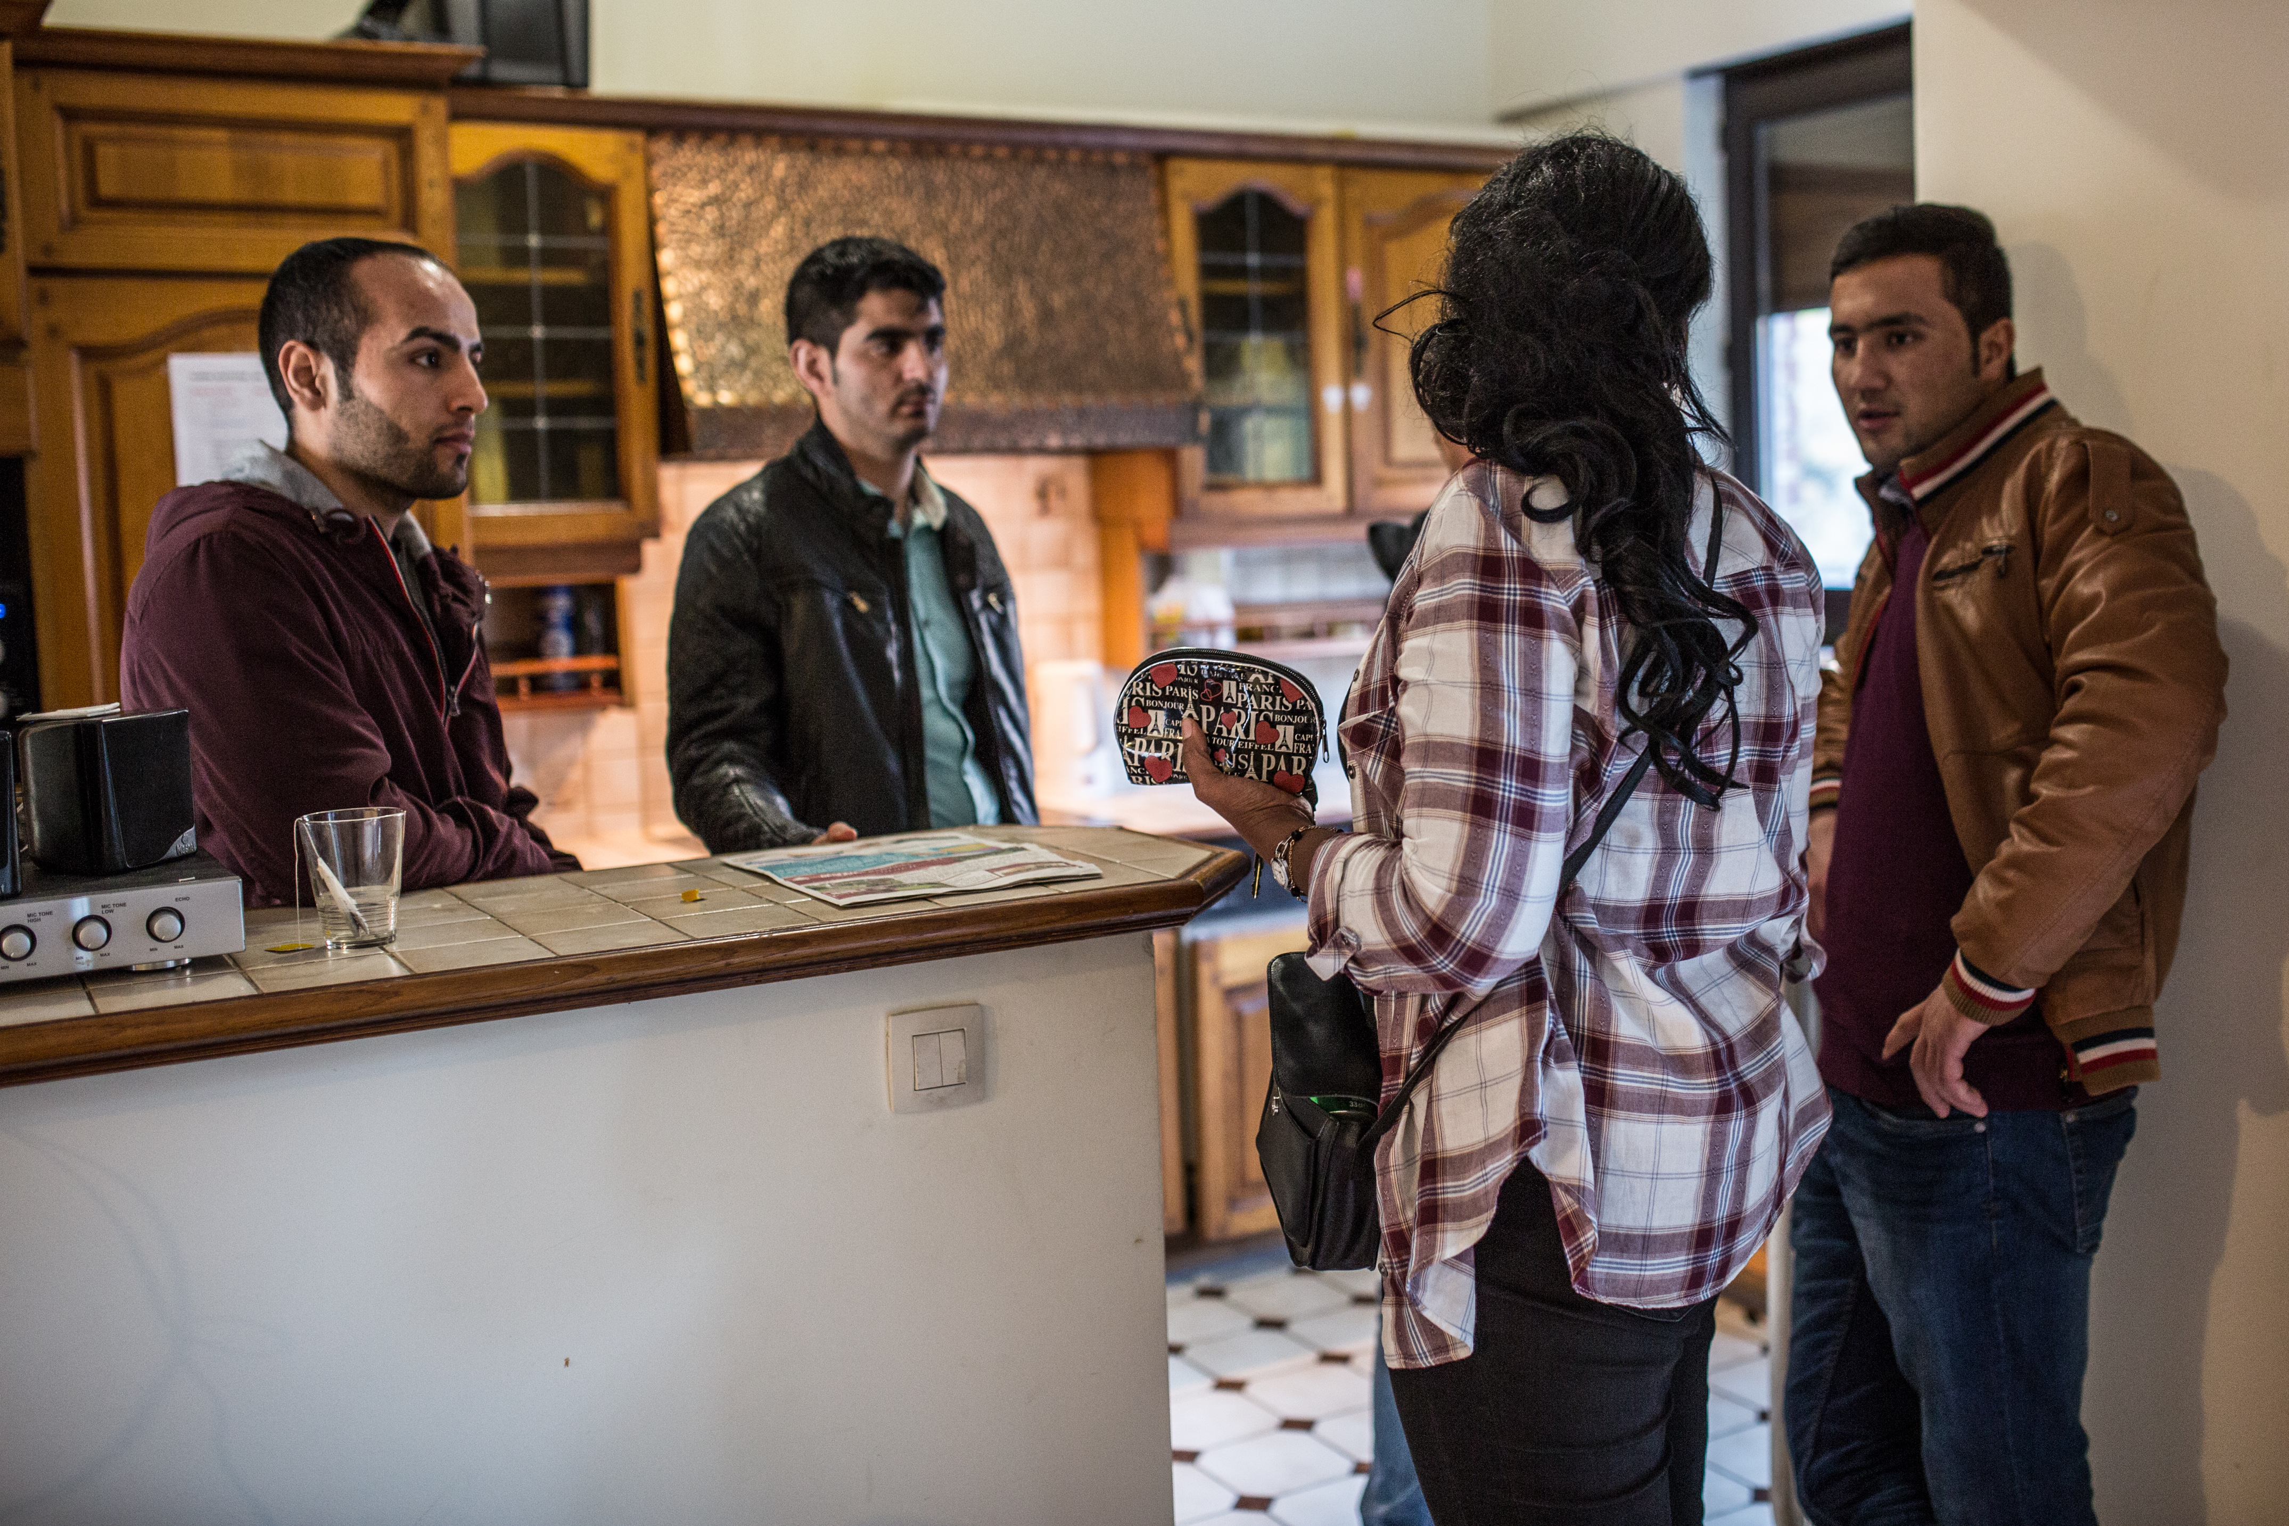
Réseau personnel
Notes:
Tout d’abord, dire à votre réseau personnel que vous recherchez un logement peut vous aider à trouver. Le bouche à oreille est la meilleure façon de trouver un logement.
Si vous travaillez, parlez en à vos collègues, à votre employeur,...
Si vous faites du bénévolat, parlez en aux autres bénévoles
Parlez en également au sein de votre communauté si vous avez des contacts avec celle-ci

Slide 29
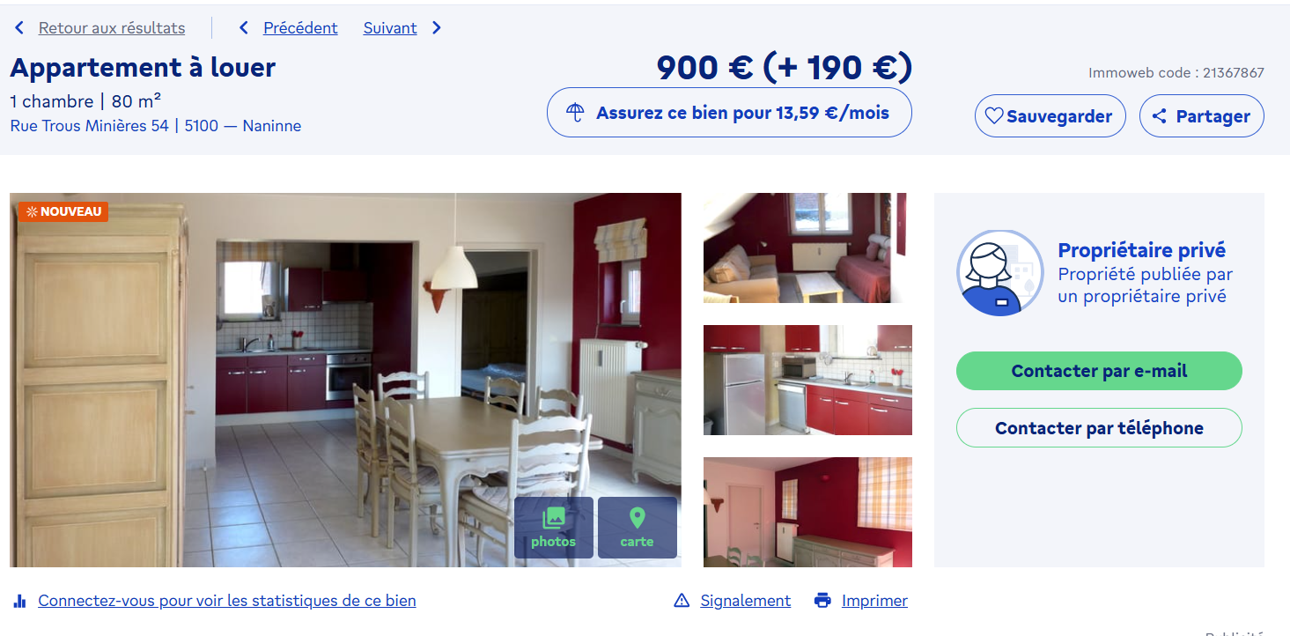
Sites internet
Notes:
Le site internet le plus connu et utilisé pour trouver un logement est Immoweb, mais il existe aussi d’autres sites qui peuvent êtres utiles:
Immovlan
Zimmo
Viva street
Realo
Rentola (annonces en anglais)

Slide 30
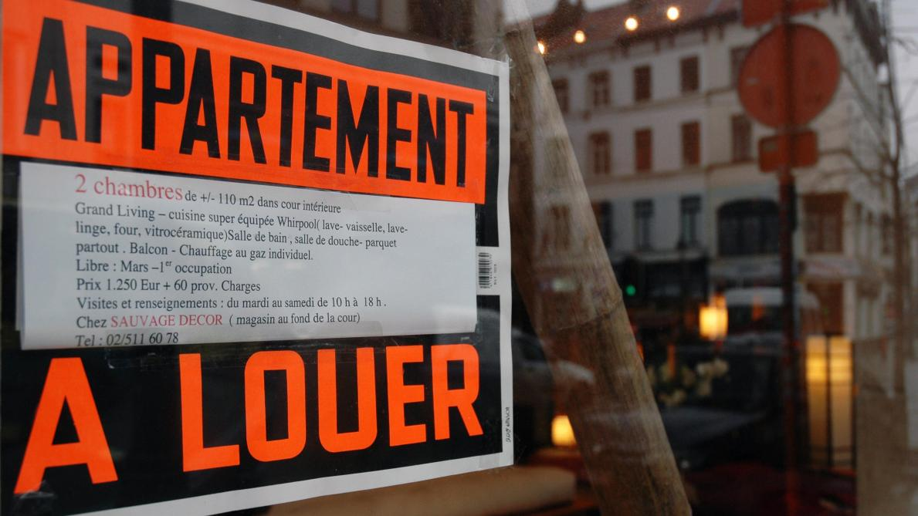
Affiches dans la rue
Notes:
Plus rare mais utile de regarder car peut permettre un contact plus rapide et direct le propriétaire.
Si vous voyez une affiche dans la rue: appelez directement le propriétaire.
Attention: s’il est écrit “kot” ou “chambre étudiant”: ne pas contacter, pas de domiciliation possible (on en parle plus tard)

Slide 31
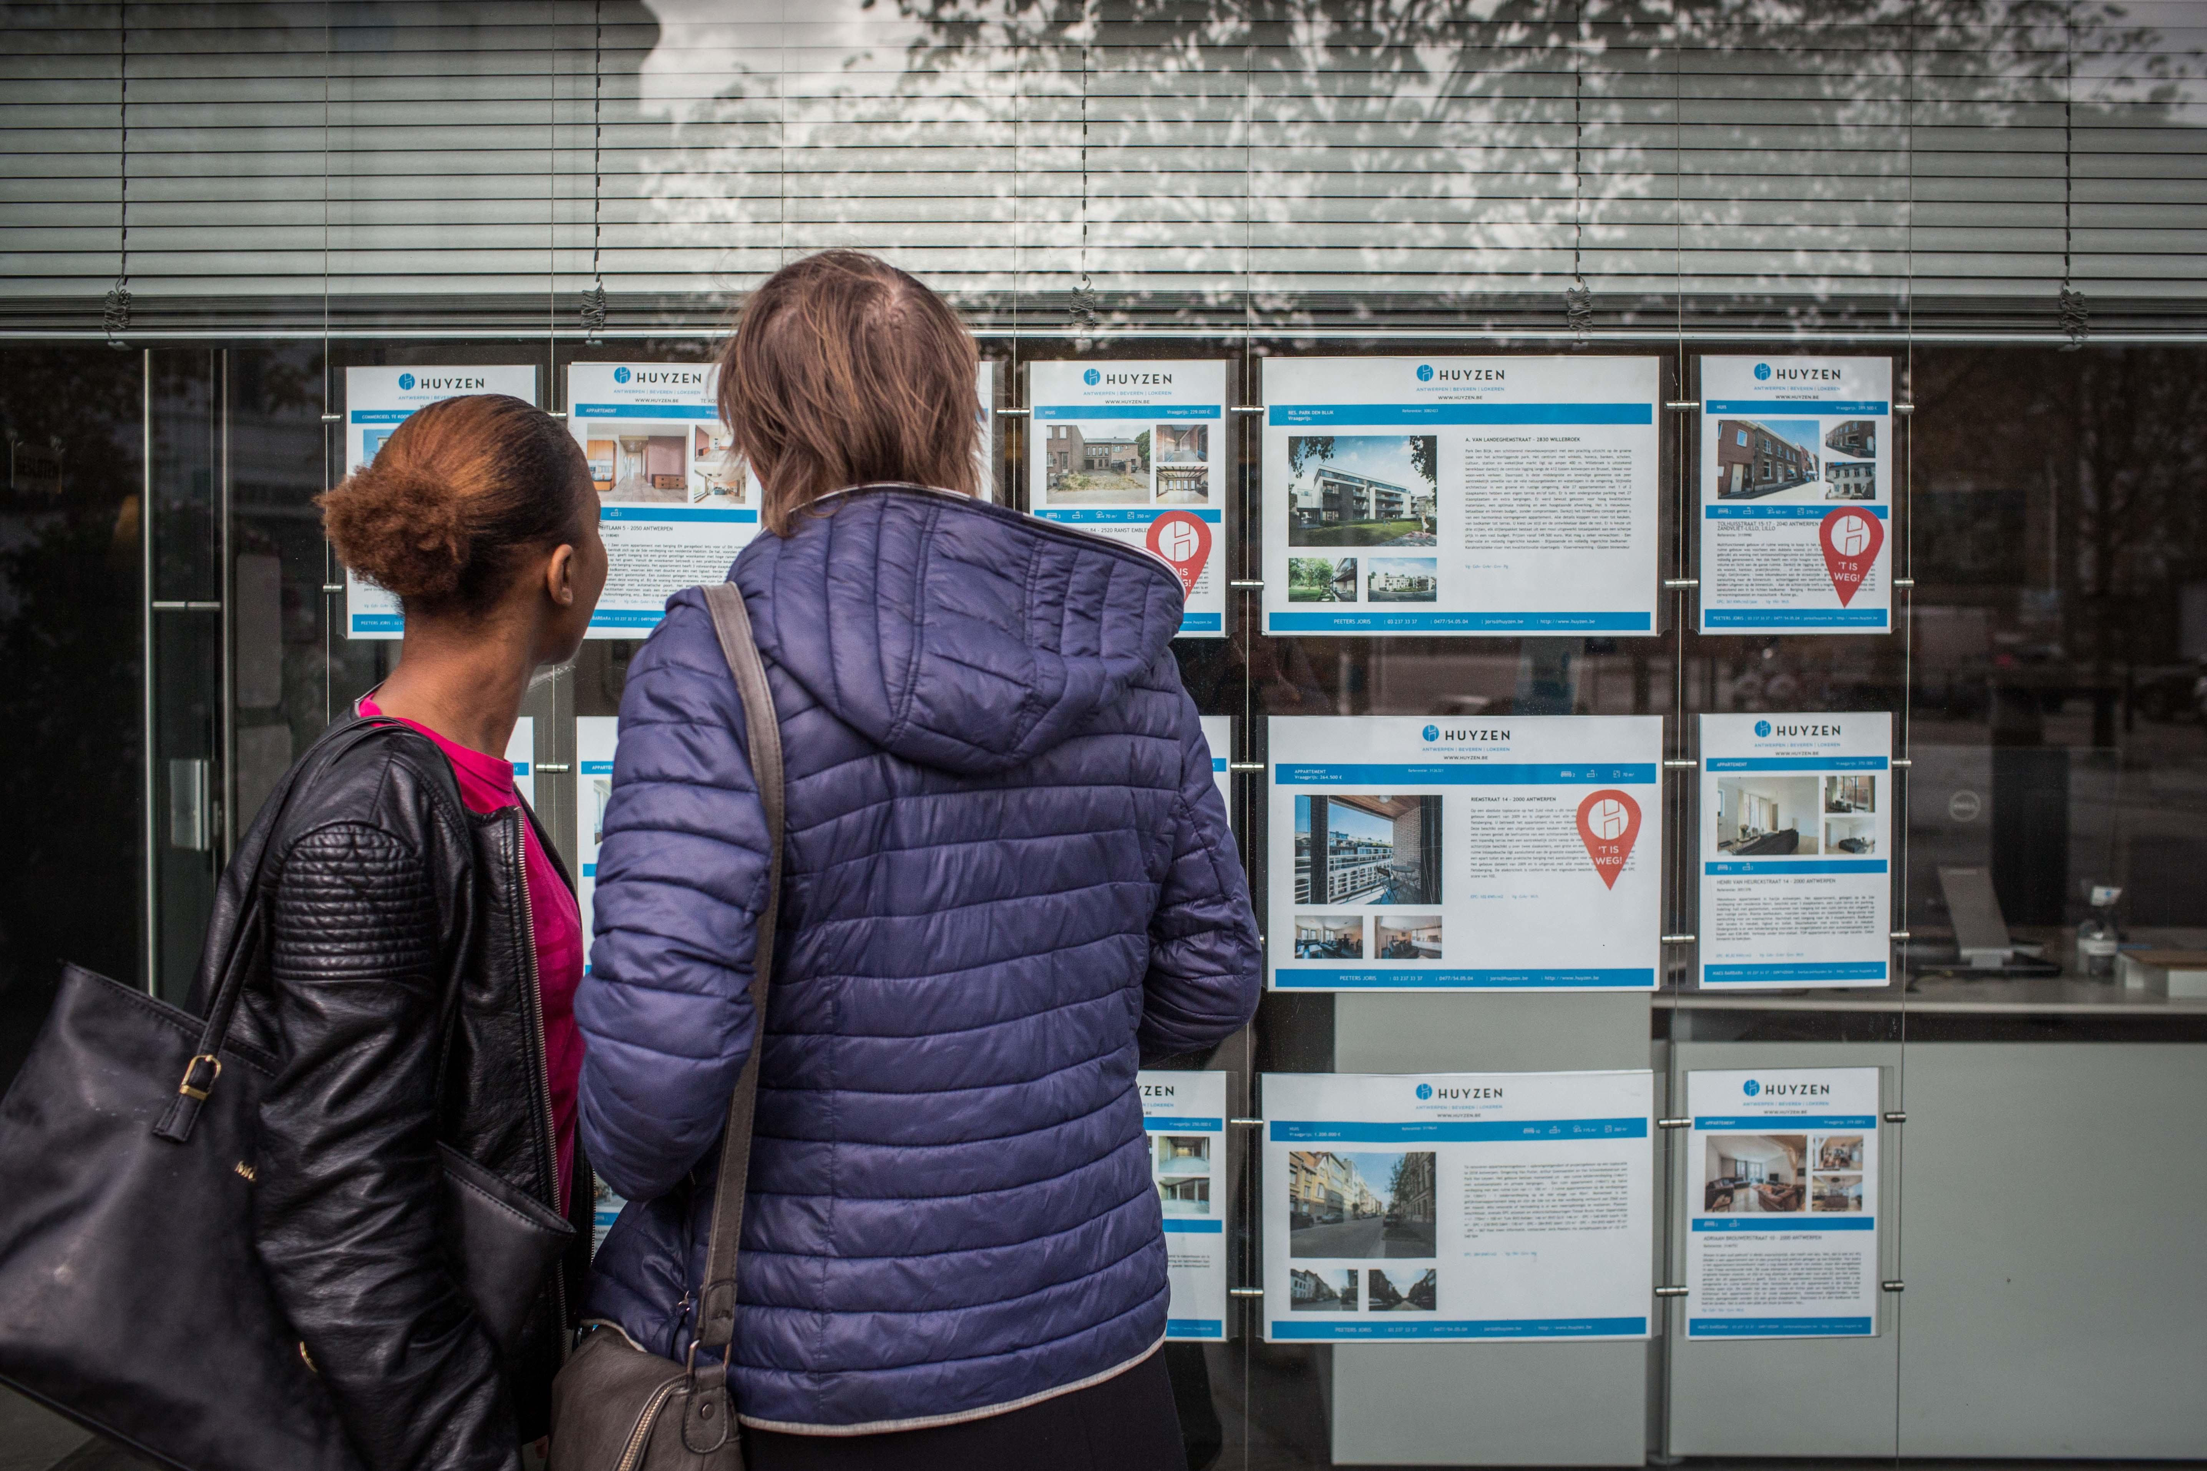
Agences immobilières
Notes:
Intéressant d’aller dans les agences directement pour voir s’il y a des biens à louer qui correspondent, mais les dossiers pour les agences sont souvent très complets: fiches de salaire, dossier de candidature, ... --> les agences sont en général moins flexibles

Slide 32
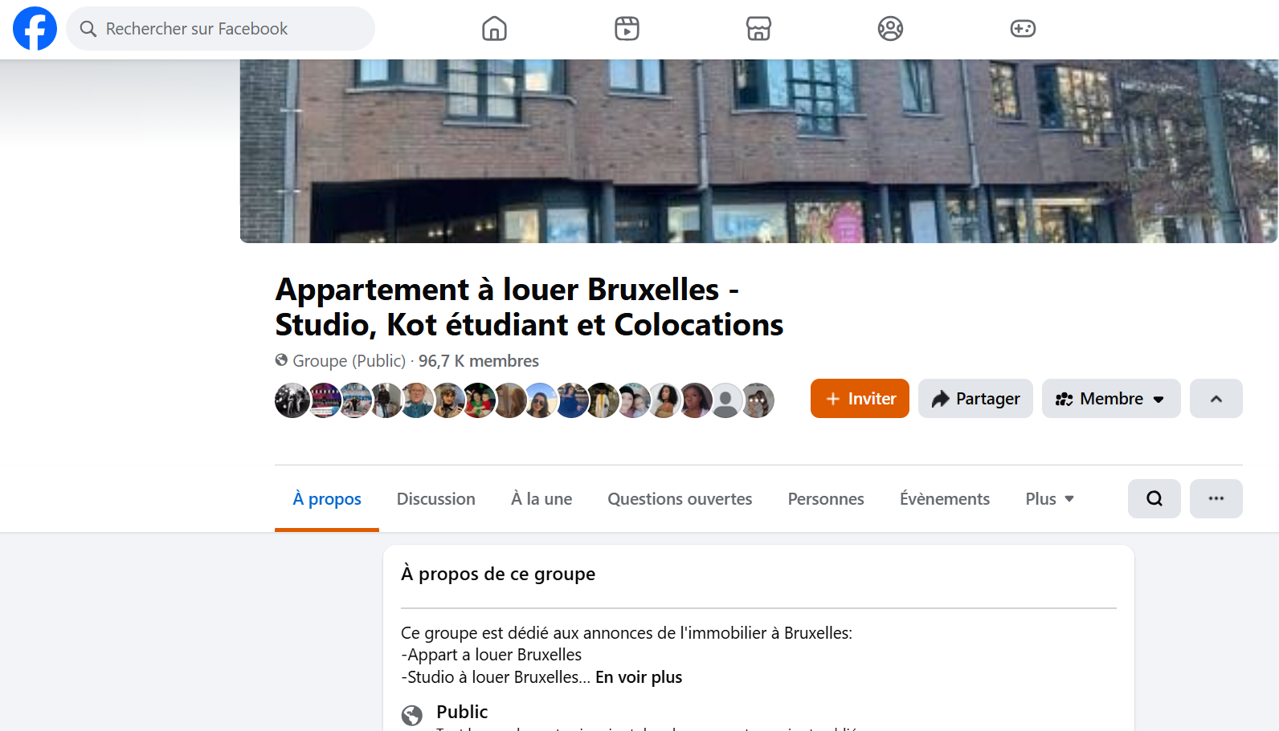

Groupes Facebook
Notes:
Il existe de nombreux groupes facebook sur lesquels on peut trouver un logement à louer. Vous pouvez consulter les annonces sur ces groupes mais aussi vous-mêmes poster une annonce pour dire que vous recherchez un logement (en précisant le nombre de chambres, la localisation,...)

Slide 33






Sociétés de cohousing
Surtout à Bruxelles
...
Notes:
Quelque chose qui est moins connu mais qui peut être intéressant, en particulier pour les personnes seules ce sont les logements dans des sociétés de cohousing.
Il s’agit le plus souvent de chambres avec salle de bain privée, pour des loyers plus bas que pour un logement individuel.
Ces chambres se trouvent dans des maisons/appartements partagés, cela signifie que les personnes doivent partager la cuisine et certains autres espaces (salon,...).
C’est à Bruxelles que vous trouverez le plus de logements de ce type, les sociétés les plus connues sont: coliving brussels, cohabs, colive, sharehomes brussels, ikoab, ...
En Wallonie, cette manière d’habiter est plus rare et la société de cohousing est IKOAB : La colocation flexible et adaptée aux jeunes actifs en Belgique | IKOAB
En Flandres il existe surtout “Colochousing” qui loue des chambres dans des colocations dans les grandes villes.
En général, le site “Findacohouse.be” ( Colocation/Cohousing ) répertorie la majorité des sociétés de cohousing, c’est un peu le “Immoweb” des colocations.

Slide 34
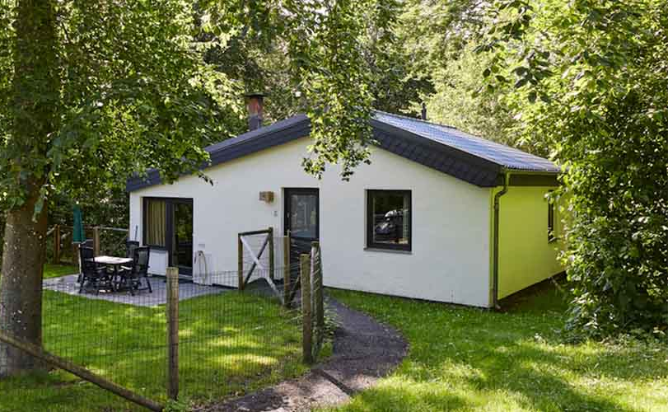
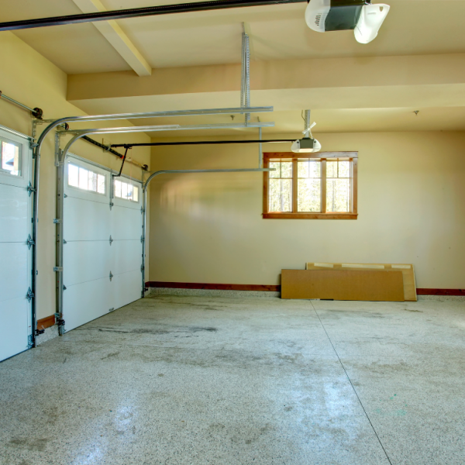
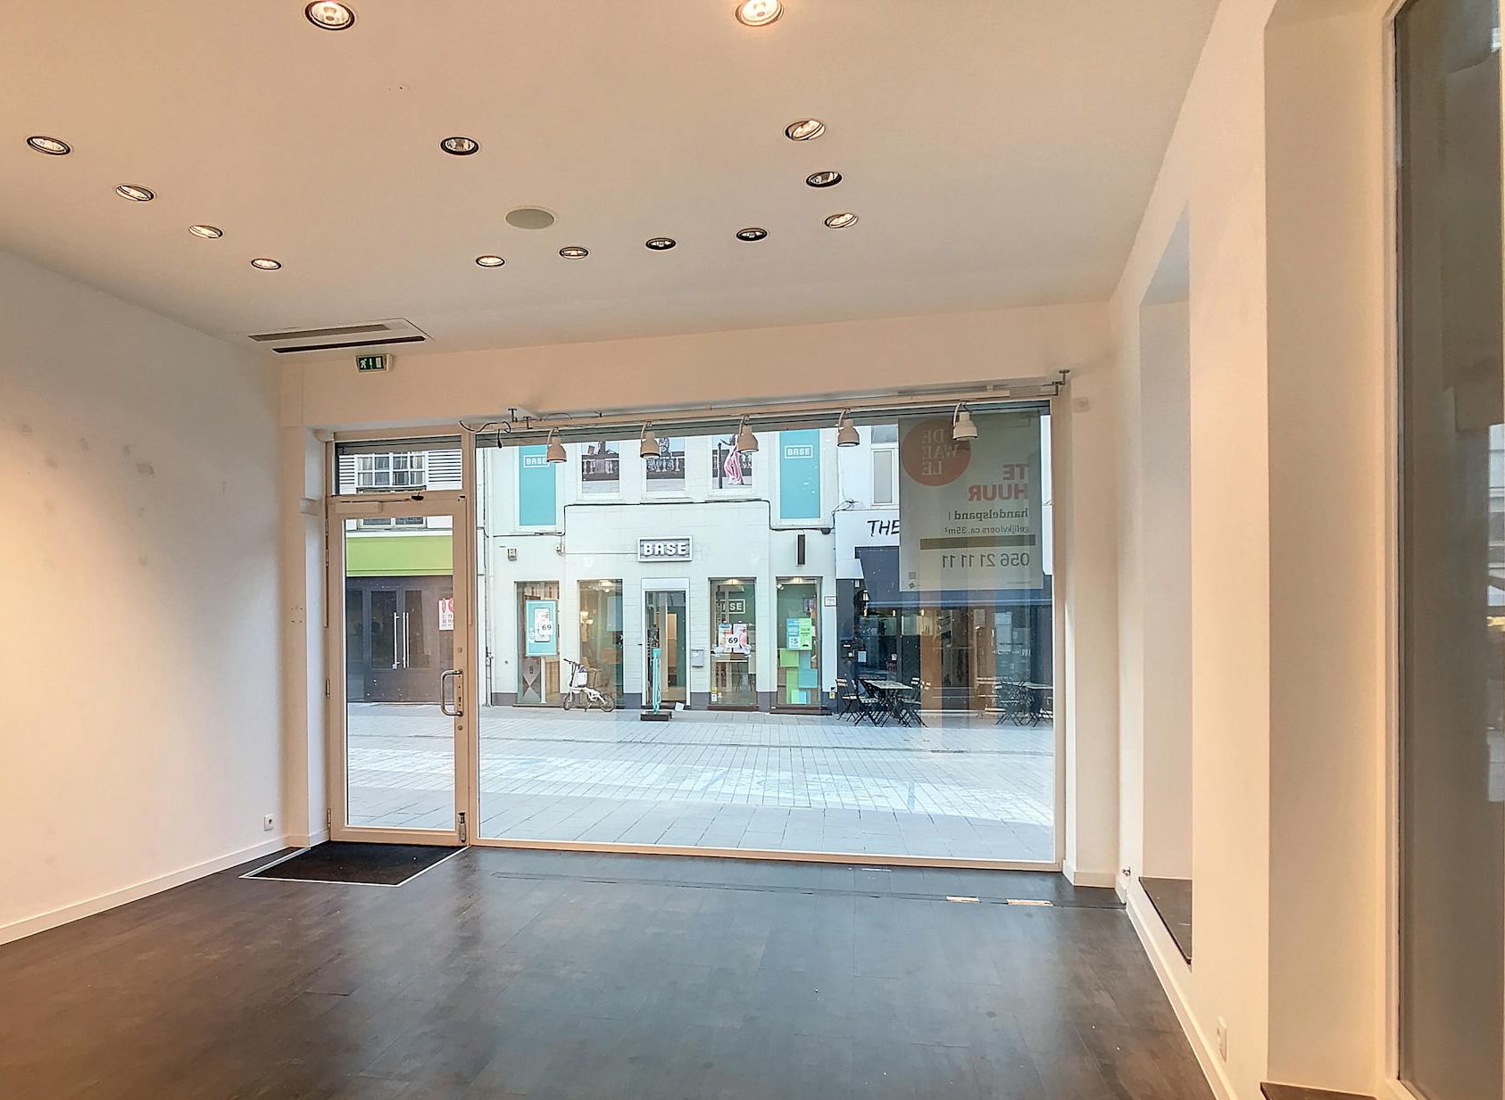
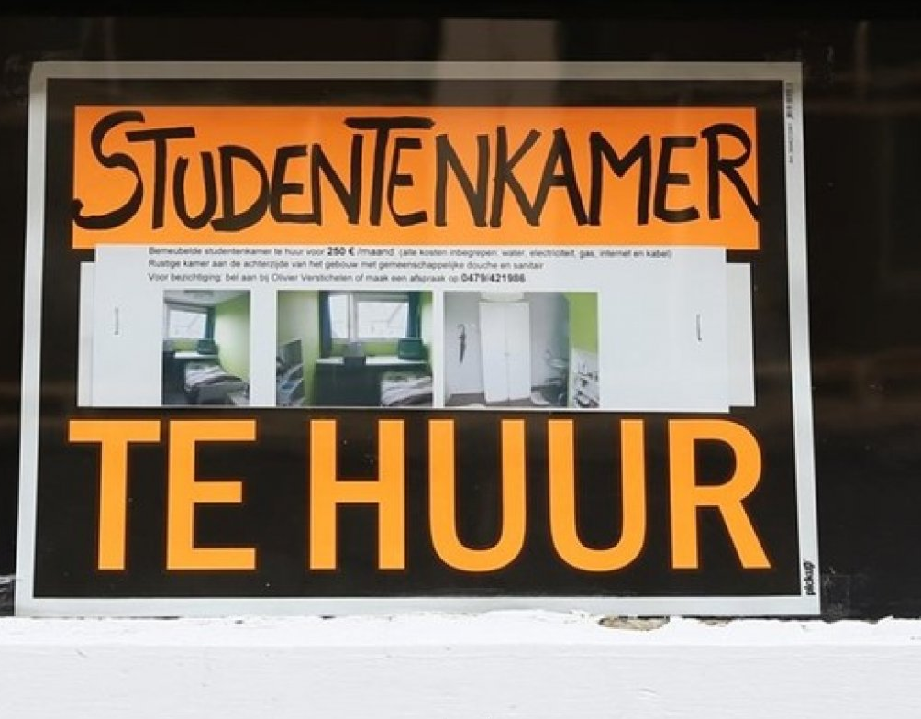
Attention à la possibilité de domiciliation
Logement de vacances
Garage
Commerce
Kot
Notes:
Soyez vigilant lors de vos recherches : vous devrez toujours pouvoir vous domicilier. Dans ce cadre, assurez-vous donc de ne pas louer une résidence secondaire, un commerce, un garage ou une chambre étudiante, par exemple.

Slide 35
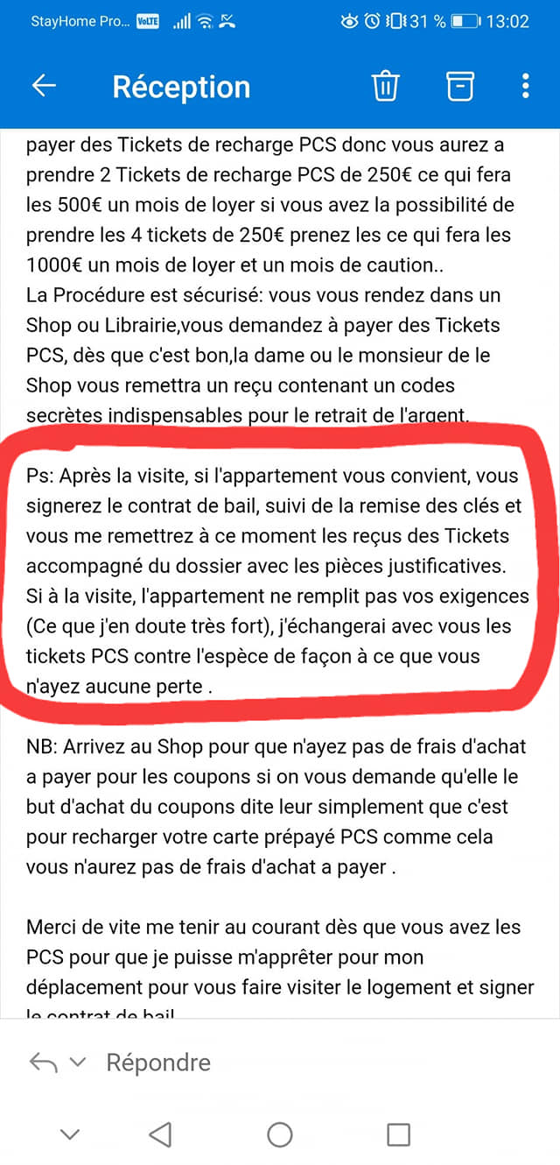
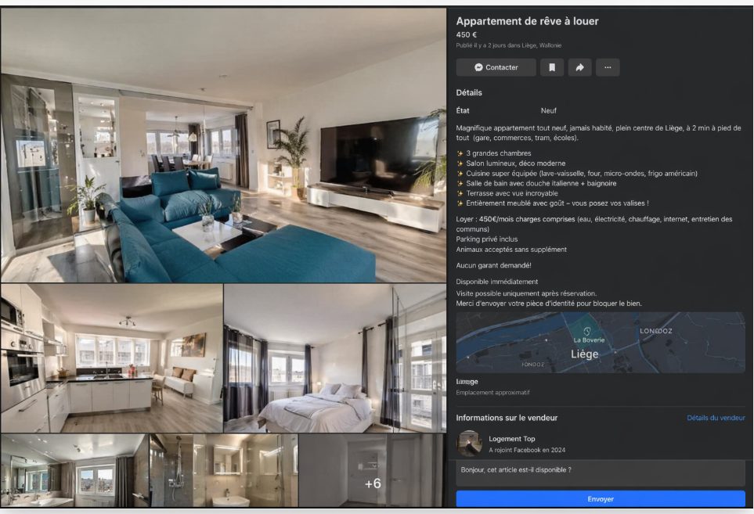



Attention aux arnaques et aux abus!
Notes:
Quand vous cherchez un logement, attention aux arnaques !
Attention d’abord aux personnes, qui vous demandent des grosses sommes d’argent pour rechercher un logement à votre place --> ce n’est pas légal --> on ne donne jamais d’argent avant d’avoir signer le contrat de bail
Ensuite, attention aux fausses annonces (souvent présentes sur Marketplace) ! La règle de base : si ça a l'air trop beau, c'est généralement que ça l'est.
Attention aux recherches de logement contre de l'argent: certaines personnes publient par exemple de fausses photos ou vous demandent de transférer de l'argent à l'avance. Dans tous les cas, ne transférez jamais d'argent avant la signature du contrat. On ne vous demandera jamais de payer pour une visite du bien.
Attention également au "logement contre service" : certaines personnes mal intentionnées louent des logements contre des services sexuels, en particulier aux femmes. Un logement est un droit fondamental et ne peut jamais se payer en nature!
Finalement, attention également à la sous-location. La sous-location veut dire que le contrat de bail principal ne sera pas à votre nom, vous ne pourrez pas vous domicilier, ...

Slide 36


Attention aux discriminations !
Wallonie et Bruxelles
Flandre​
Notes:
Quand vous cherchez un logement, attention aux discriminations!
Les discriminations fondées sur la nationalité, la prétendue race, la couleur (de peau), l’ascendance, l’origine nationale ou ethnique, l’état de santé, le handicap, la caractéristique physique ou génétique, l’état civil, la naissance, la fortune, l’origine sociale, la condition sociale, l’âge, l’orientation sexuelle, la conviction religieuse ou philosophique, la conviction politique, la conviction syndicale, le sexe, la langue sont interdites et punissables par la loi.
Si vous êtes victime de discrimination dans votre recherche de logement, vous pouvez faire un signalement auprès de Unia en Wallonie et à Bruxelles et auprès u Vlaams Mensenrechten instituut en Flandre.

Slide 37
Exercice !
Notes:
Si vous avez suffisamment de temps, n’hésitez pas à ouvrir immoweb avec les résidents et à faire des recherches sur base de leur critères
Prenez le temps de leur expliquer:
Que certains logements qui ne paraissent pas cher sont en fait des chambres dans des colocations (surtout dans les villes)
Où se trouve le PEB sur les annonces
La différence sur les annonces entre “propriétaire privé” et “agence”
La description des logements: ce qu’il est important de regarder (montant des charges, ...)

Slide 38
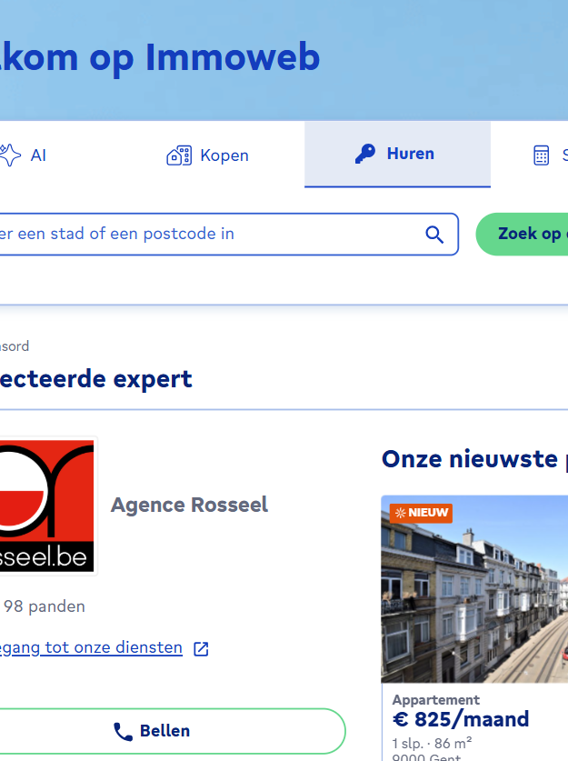
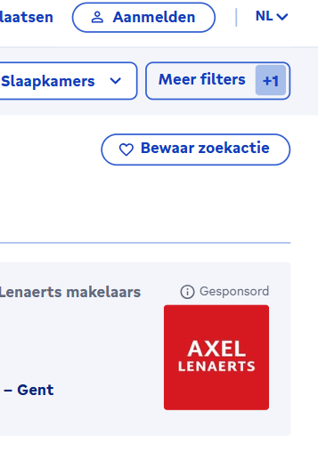

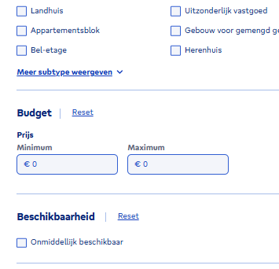
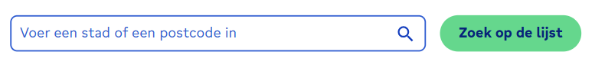
Rechercher un logement
Notes:
Si vous avez suffisamment de temps, n’hésitez pas à ouvrir immoweb avec les résidents et à faire des recherches sur base de leur critères
Prenez le temps de leur expliquer:
Que certains logements qui ne paraissent pas cher sont en fait des chambres dans des colocations (surtout dans les villes)
Où se trouve le PEB sur les annonces
La différence sur les annonces entre “propriétaire privé” et “agence”
La description des logements: ce qu’il est important de regarder (montant des charges, ...)

Slide 39
Visiter un logement
4
Notes:
Question: savez-vous comment on prend rendez-vous pour visiter un logement?

Slide 40


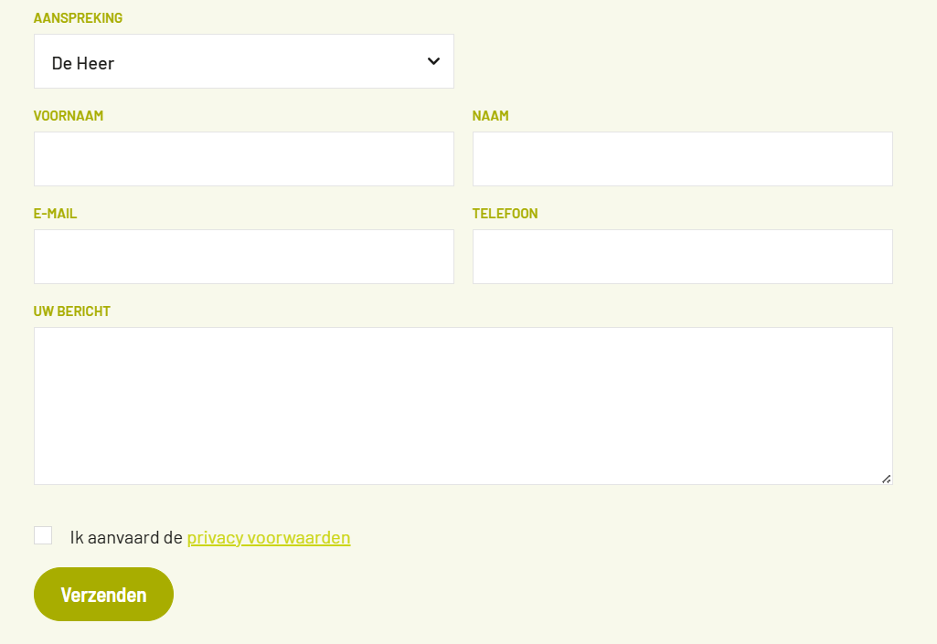
Prendre rendez-vous
Notes:
Selon l'annonce, un rendez-vous peut être pris de trois manières différentes :
Par courriel. Assurez-vous d'avoir rédigé un courriel standard que vous pourrez envoyer en un clic, plutôt que de devoir le réécrire à chaque fois, mais essayez quand même que votre message soit personnalisé
Par téléphone (le mieux !). Entraînez-vous à téléphoner avec une personne qui parle la langue. Si vous ne la parlez pas encore, demandez à quelqu'un qui la parle d'appeler pour vous. Notez les questions que vous souhaitez absolument poser.
Formulaire en ligne sur le site web (il est important d'ajouter ici des informations personnelles au lieu du texte automatique)
Il est important que vous, en tant que locataire potentiel, soyez flexible .
Maintenant on va se mettre dans la peau d’un locataire qui veut prendre rendez-vous pour aller visiter un logement. Le propriétaire va envoyer plusieurs messages et vous allez devoir dire si vous êtes d’accord ou pas d’accord avec ce qu’il dit.
Idée: demander aux personnes de se lever et d’aller à gauche si pas d’accord et à droite si d’accord.

Slide 41


Tu ne peux pas venir voir l'appartement.
Je t'envoie le contrat tout de suite.
12:36

Slide 42

Tu ne peux pas venir voir l'appartement.
Je t'envoie le contrat tout de suite.
12:36
Notes:
Evidemment, ce n’est pas correct, un propriétaire ne peut pas faire cela ! Vous devez absolument aller visiter un logement avant de signer un contrat.

Slide 43
Ok, mais vous devez payer 100 € pour visiter l'appartement.
22:54
Notes:
Le propriétaire accepte finalement que vous visitiez l’appartement, mais vous demande de payer 100€ pour faire la visite. Est-ce que vous acceptez, est-ce que cela vous semble normal ?

Slide 44
Ok, mais vous devez payer 100 € pour visiter l'appartement.
22:54
Notes:
Non, encore une fois, ce n’est pas correct de demander de l’argent pour faire visiter un logement, c’est bien sur illégal.

Slide 45



Pendant la visite
Notes:
Vous avez réservé une visite, félicitations, c’est déjà une bonne étape ! Voici quelques conseils pour faire bonne impression :
Veillez à arriver à l'heure à votre visite. Cela inspire confiance, une qualité essentielle pour un locataire. Essayez donc d'arriver une dizaine de minutes en avance.
Soyez poli avec l'agent immobilier et/ou le propriétaire.
N'hésitez pas à poser des questions. Poser des questions témoigne de votre intérêt et de votre implication. La visite est l'occasion idéale pour cela.

Slide 46

Pendant la visite
Notes:
Lorsque vous visitez un logement, essayez toujours de parler la langue du propriétaire (souvent français ou néerlandais).
Si ce n’est pas le cas, essayez de prendre quelqu’un qui parle la langue avec vous.
Cela, pour éviter que vous ne sachiez pas communiquer avec le propriétaire.

Slide 47

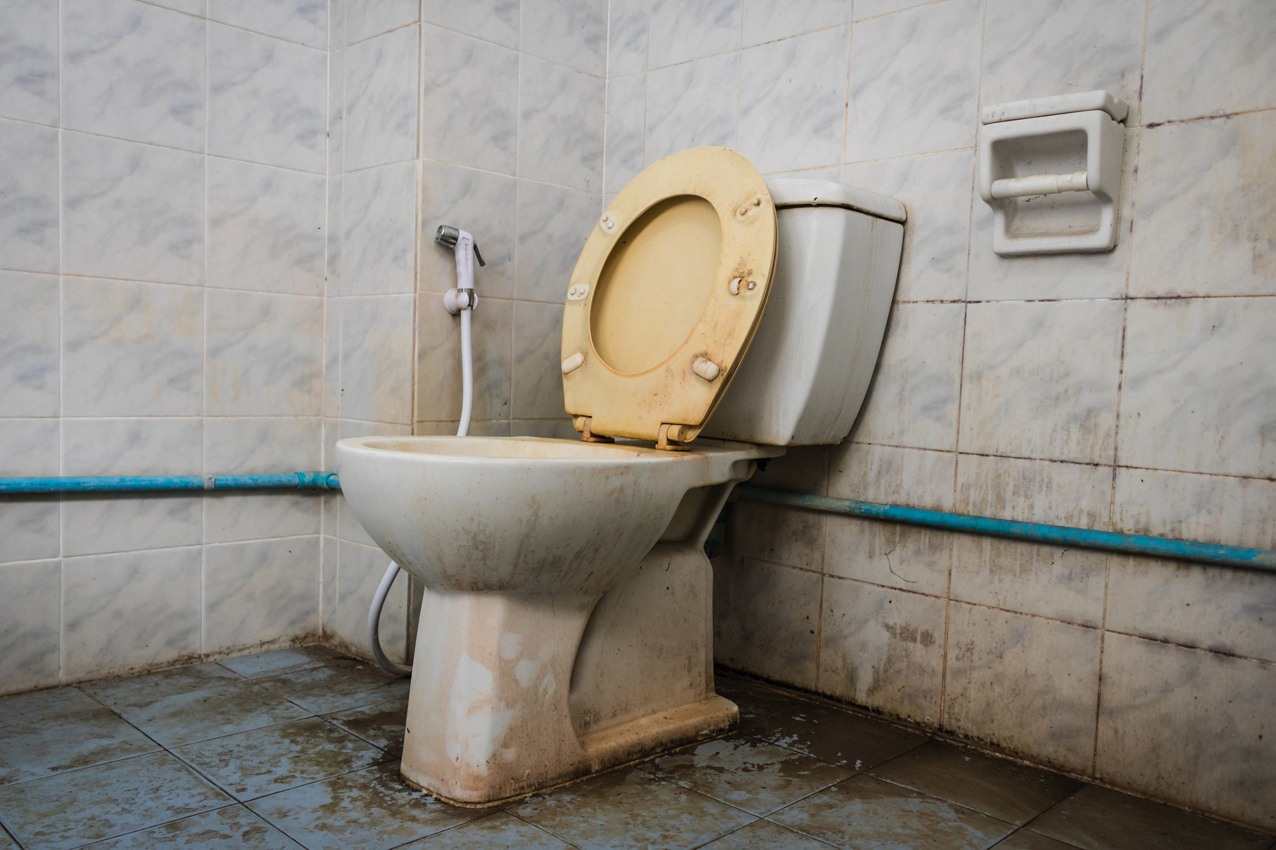
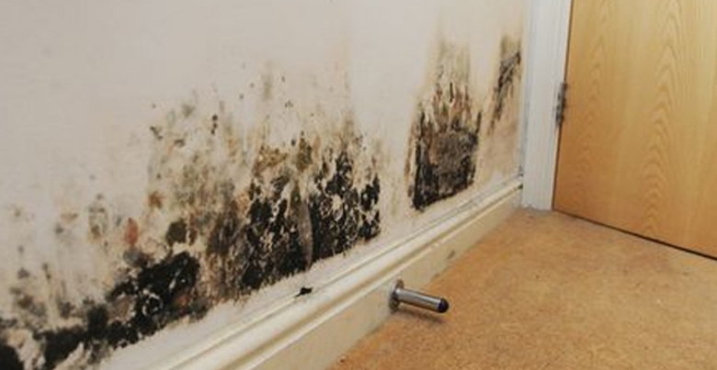
Pendant la visite
Notes:
Pendant la visite, observez bien le logement. C’est le seul moment ou vous pourrez voir comment est le logement que vous allez peut-être louer.
Examinez attentivement les lieux : est-ce qu’il y a des tâches de moisissures sur les murs ? de quel type de chauffage s’agit-il ? est-ce qu’il y a d’autres défauts ?
S’il n’était pas indiqué dans l’annonce, renseignez-vous sur le PEB du logement : A est très bon, D ou F est mauvais. Plus le PEB est bas, plus vos dépenses de chauffage seront élevées, par exemple.
À la fin de votre visite, demandez quand est-ce que vous saurez si vous avez été sélectionné.

Slide 48
Après la visite
Notes:
Après la visite, n’hésitez pas à transmettre tous les documents qui pourraient être utiles pour le propriétaire : coordonnées, preuves de revenus, …
Ne soyez pas surpris si vous n'avez aucune nouvelle du propriétaire ou de l'agent immobilier directement après votre visite, mais si vous ne recevez pas de réponse après 1 semaine, n’hésitez pas à recontacter le propriétaire ou l’agence pour vois ce qu’il en est.

Slide 49
Après la visite
Vos coordonnées : nom et prénom, moyen de communication, adresse, date de naissance
Composition de ménage
Montant des ressources financières et des documents pour prouver vos ressources (extraits de compte, fiches de salaire, attestations d’allocations, …)
Notes:
Voici les documents qu’un propriétaire ou qu’une agence immobilière peut vous demander de fournir après la visite : vos coordonnées, une composition de ménage, le montant de vos ressources financières et des preuves, des preuves de paiement des 3 derniers mois de loyer --> dans votre cas, expliquez bien que vous sortez d’un centre et que vous n’avez donc pas cela.
Donc on va continuer notre discussion avec le propriétaire.

Slide 50
Pouvez-vous nous envoyer vos fiches de paie des trois derniers mois ?
11:12
Notes:
Est-ce que cela vous semble normal que le propriétaire vous demande vos fiches de paie des 3 derniers mois après la visite ?

Slide 51
Pouvez-vous nous envoyer vos fiches de paie des trois derniers mois ?
11:12
Notes:
Oui, c’est correct. Comme on l’a dit précédemment, un propriétaire ou une agence immobilière peut vous demander cela.
Néanmoins, si vous ne travaillez pas, vous avez le droit de fournir d’autres preuves de revenus : extraits de compte, document du CPAS, … --> normalement un propriétaire ne peut pas refuser ce genre de preuves. Mais en pratique, sachez que les propriétaires auront toujours une préférence pour les fiches de paie car ils se sentiront plus “rassurés” de savoir que quelqu’un a un salaire fixe et ne dépend par des aides sociales. Dans ce cadre, si vous le pouvez, il est préférable que vous ayez un travail pour trouver un logement.
Question : Donc nous arrivons à la fin de l’étape 4, vous avez visité des logements, il y en a un qui vous plait, le propriétaire est d’accord de vous le louer : quelle est la prochaine étape?

Slide 52
Conclure un contrat
5
Notes:
Le propriétaire a décidé que vous serez le nouveau locataire, félicitations ! Nous arrivons enfin à une des dernières étapes: conclure le contrat.

Slide 53
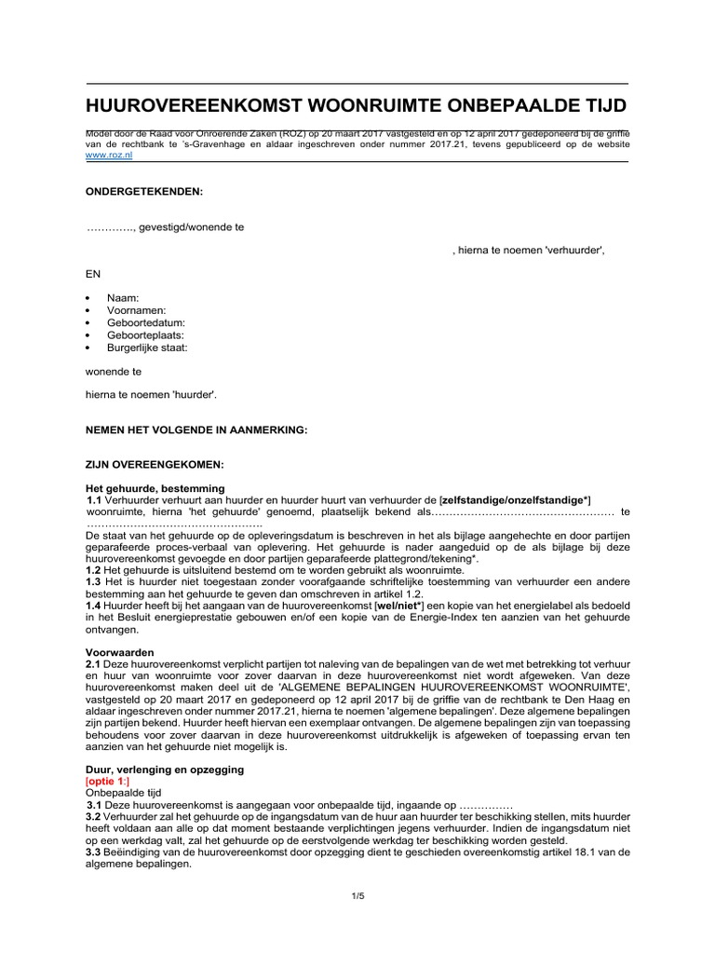

Contrat de location
Identité des deux parties (locataire et propriétaire)
Date de début du bail
Description du bien loué
Loyer
Durée du bail
Charges (privative et/ou commune)
Notes:
Voici ce que le contrat doit reprendre comme informations:
Le contrat doit comprendre l’identité des deux parties
La date de début du bail, la description du logement
Le montant du dépôt de garantie,
Le loyer,
La durée du bail
Les charges si nécessaires.
Il est important d'en recevoir et d'en conserver une copie.
En cas de doute, n’hésitez pas à demander à votre AS de regarder le contrat avant de le signer.
De plus, le propriétaire devra également enregistrer le contrat auprès du SPF finance. Il dispose de 2 mois pour le faire.

Slide 54




Garantie locative
Flandres: maximum 3 fois le montant du loyer
Bruxelles et Wallonie : maximum 2 fois le montant du loyer
CPAS-OCMW
Notes:
La garantie est une somme que vous devrez mettre de côté après la signature du bail. En Flandre, il correspond généralement à trois mois de loyer maximum, et en Wallonie et à Bruxelles, à deux mois.
La garantie locative doit toujours être déposée sur un compte bloqué, au nom du propriétaire et du locataire. Ne payez jamais la garantie locative en espèce.
Est-ce que vous savez à quoi sert la garantie locative?
La garantie est là pour pouvoir faire des travaux dans le logement si jamais quand vous le quittez il y a des petits dégâts. Si vous rendez le logement en bon état et que vous respectez vos obligations de locataire, vous récupérerez normalement l'intégralité de la garantie lors de votre départ.
Sachez que ce dépôt de garantie représente une part importante de votre budget (2 à 3 mois de loyer plus le premier mois ). Si vous n’avez pas les ressources pour payer la garantie locative, vous pouvez contacter le CPAS. Si un proche vous prête l'argent, le CPAS n'interviendra plus.

Slide 55
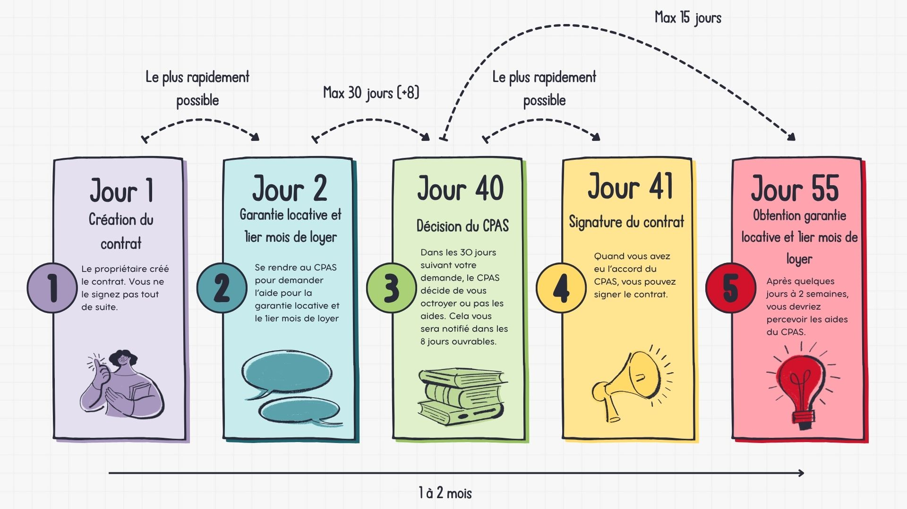
Scénario 1 : demande d'aide au CPAS

Slide 56
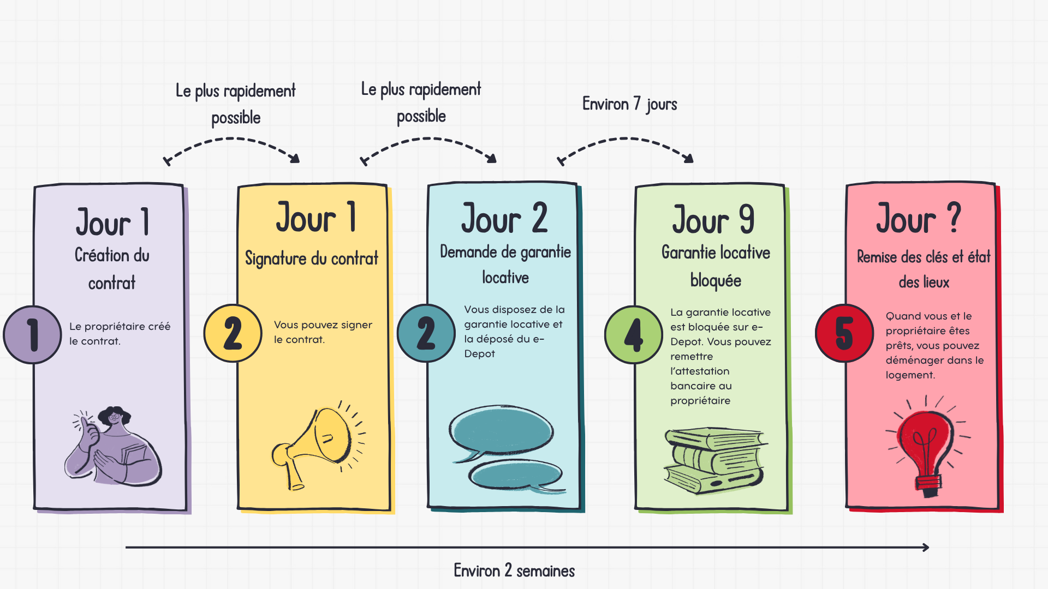
Scénario 2 : garantie locative déjà disponible

Slide 57
Pas besoin de faire un contrat. Payez la garantie et le loyer, et la maison est à vous.
17:56
Notes:
Le propriétaire vous dit donc que tout est en ordre et que vous n’avez plus qu’à payer la garantie locative et qu’il n’y a pas besoin de faire de contrat.
Est-ce que cela vous semble normal ?

Slide 58
Pas besoin de faire un contrat. Payez la garantie et le loyer, et la maison est à vous.
17:56
Notes:
Non, ce n’est évidemment pas correct, en Belgique, la signature d'un contrat de location avec le propriétaire est obligatoire. Ce contrat protège les deux parties.
De plus, il ne faut jamais rien payer sans avoir signer le contrat!
Vous n’avez pas le montant de la garantie locative dans votre poche, et vous proposez au propriétaire la garantie locative du CPAS. Il vous répond ceci: Désolée, je n'accepte pas les garanties locatives du CPAS.

Slide 59
Désolée, je n'accepte pas les garanties locatives du CPAS.
17:16
Notes:
Est-ce que cela vous semble correct?

Slide 60
Désolée, je n'accepte pas les garanties locatives du CPAS.
17:16
Notes:
NON, dans la loi belge, un propriétaire ne peut pas refuser la garantie locative du CPAS. S’il le fait, il s’agit d’une discrimination basée sur vos sources de revenu, ce qui est illégal en Belgique.
ATTENTION AUX DISCRIMINATIONS: les discriminations sur base des revenus, de la nationalité, la prétendue race, la couleur (de peau), l’ascendance, l’origine nationale ou ethnique, l’état de santé, le handicap, ... sont INTERDITES en Belgique
Si vous pensez avoir été discriminé, n’hésitez jamais à contacter UNIA (Wallonie et Bruxelles), et Instituut voor de Gelijkheid van Vrouwen en Mannen (Flandre) afin de signaler cette discrimination.
Question: Maintenant qu’on a parlé de la signature du contrat et de la garantie locative, quelle est la prochaine étape ?

Slide 61
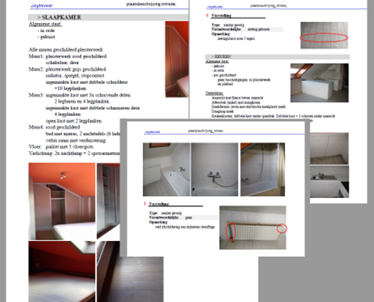
Etat des lieux
Obligatoire
Doit être fait avant l’entrée dans le logement ou au cours du 1^{ier} mois d’occupation
Par écrit
Détaillé
Notes:
Il s’agit de l’état des lieux.
L’état des lieux permet de recenser les défauts présents dans le logement à votre arrivée. Ainsi, vous n'aurez pas à payer pour des défauts qui étaient déjà présents avant votre arrivée et vous récupérerez votre garantie locative à la fin du bail. L’état des lieux est donc très important si vous voulez récupérer votre garantie locative.
A la fin de l’état des lieux, un document détaille devra être rédigé et signé par les deux parties (locataire et propriétaire). Ce document permet également d'éviter les litiges à la fin du bail.
L’état des lieux doit être fait avant l’entrée dans le logement ou le 1ier mois d’occupation maximum.
Pendant l’état des lieux, il est très important de prendre le temps de regarder en détail le logement, car chaque petit défaut doit apparaitre dans le document de l’état des lieux.

Slide 62
Est-ce qu'on peut faire un rdv pour l'état des lieux ? Cela vous coutera 100€.
22:12
Notes:
Donc voilà, le propriétaire vous envoie justement un message pour vous demander si c’est d’accord de payer 100€ pour faire l’état des lieux? Est-ce que vous acceptez?

Slide 63
Est-ce qu'on peut faire un rdv pour l'état des lieux ? Cela vous coutera 100€.
22:12
Notes:
Il se peut effectivement que l’état des lieux soit payant. Cela, car c’est parfois un expert qui va réaliser l’état des lieux, c’est son travail et il est payé pour faire cela. Cela arrive surtout quand le logement est loué par une agence immobilière. Le prix varie en fonction de la superficie du logement, de l’expert, … Le prix est toujours séparé entre vous et le propriétaire du logement.
Vous devez donc accepter car un état des lieux est obligatoire dès votre emménagement et à la fin de votre bail/lors de votre départ.
Attention: l’état des lieux se passe toujours après la signature du contrat. Faites bien attention à ce que ça soit le cas.
Question : nous avons fini l’étape 5 de notre recherche de logement et nous avons signé le contrat de bail, payé la garantie locative, fait l’état des lieux. Quelle est la prochaine étape?

Slide 64
S’installer dans le logement
6
Notes:
Vous avez trouvé un logement, signé le bail, fait l'état des lieux et versé votre dépôt de garantie. Il ne vous reste plus qu'à emménager !

Slide 65
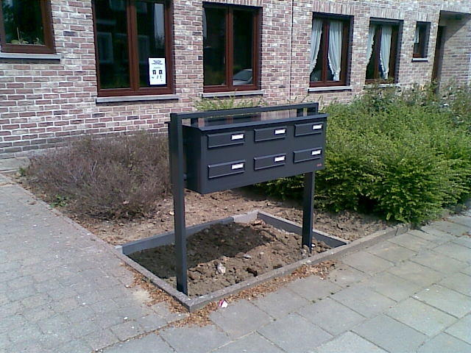
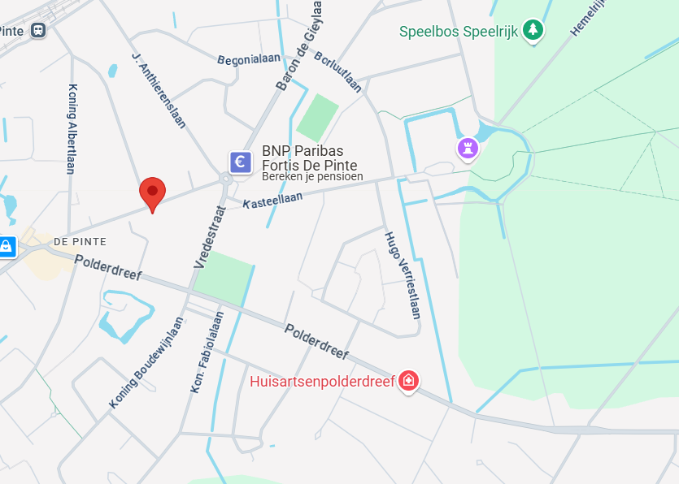
Domiciliation
Notes:
Une fois installé(e) dans votre nouveau logement, il est essentiel de prendre rendez-vous avec la commune au plus vite pour faire enregistrer officiellement votre adresse. Cette démarche doit être effectuée dans les 8 jours suivant votre déménagement.
Après l'enregistrement de votre adresse auprès de la commune, un agent de police de votre quartier vous rendra visite ; cela peut prendre une dizaine de jours.
Après cela, votre adresse sera alors officiellement enregistrée

Slide 66




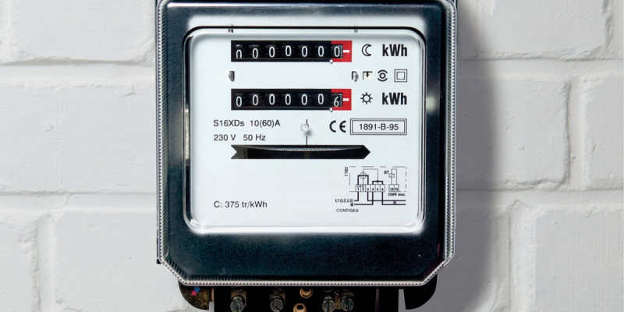
Energie
Notes:
Après votre déménagement, vous devrez également souscrire les contrats d'électricité, de gaz et d'eau. Faites-le au plus vite.
Il est important de savoir qu'il existe différents types de contrats, avec différents fournisseurs et différentes formules.
Prenez le temps de choisir celui qui vous convient le mieux.

Slide 67

Assurance incendie
Obligatoire !
Notes:
L'assurance incendie est obligatoire en Belgique. En résumé, elle vous protège, en tant que locataire, contre les dommages causés par un incendie, une inondation, etc. Vous ne serez donc pas responsable des frais liés au bâtiment dans ces cas-là. Vous pouvez souscrire une assurance incendie auprès de votre banque ou au près d’une autre assurance. Les tarifs varient.

Slide 68






Droits et devoirs du locataire et du propriétaire
Notes:
Une chose super importante : une fois dans le logement, vous avez des droits et des devoirs et le propriétaire aussi.
Le locataire doit effectuer les réparations locatives et les travaux d'entretien pendant la durée du bail. Seules les réparations locatives occasionnées par la vétusté ou un cas de force majeure ne seront pas à sa charge.
De son côté, le propriétaire doit effectuer toutes les autres réparations nécessaires à une utilisation normale des lieux loués. Le locataire reste cependant responsable des réparations découlant d’une mauvaise utilisation du logement.
exemple, sont à charge du locataire :
l’entretien et le contrôle périodique de la chaudière ;
le ramonage de la cheminée ;
le détartrage des robinets ainsi que le nettoyage des joints et des filtres ;
le remplacement des ampoules et des piles des équipements mis à disposition ;
le cirage ou l’huilage du parquet ;
la tonte et l’entretien du jardin ;
...
Par exemple, sont à charge du propriétaire :
le remplacement de la chaudière défectueuse ;
la réparation de la robinetterie usée ;
la réparation de la toiture ;
le curage des citernes ;
la résolution de tout problème lié à la vétusté des lieux loués ;
la réparation des bris de tuyaux d’évacuation ;
...

Slide 69

Besoin de plus d’info ?
Scan le QR code et lisez la guide d'info logement dans votre langue

Slide 70

Besoin de plus d’info ?
Scan le QR code et explore fedasilinfo

Slide 71

Évaluation de la session interactive
Notes:
Nous arrivons maintenant à la fin de la session interactive.
Afin d’améliorer cette session à l’avenir pour toutes les autres personnes qui la suivront, nous aimerions vous poser quelques questions sur comment vous avez vécu ce moment.
Vos réponses n’auront aucun impact sur la procédure d’asile, et elles sont anonymes (votre nom n’est pas indiqué sur le formulaire). Le but est uniquement de nous aider à améliorer cette session interactive si nécessaire.
Sur la slide suivante, il y a un QR code qui vous permettra de répondre aux quelques questions dans différentes langues. Il vous suffit de scanner le QR code, pour y avoir accès.
Si vous avez besoin d’assistance pour remplir le formulaire, je peux vous aider avec l’aide de l’interprète.
Pour les personnes qui n’ont pas de GSM, il est possible de remplir plusieurs formulaires avec le même GSM.

Slide 72

















Arabic
Dari
English
Farsi
French
Georgian
Kinyarwanda
Nederland
Pachto
Portugees
Russian
Somali
Spanish
Tigrigna
Turkish

